Slide 1

基于机器学习的对抗性机器博弈研究
华北电力大学本科毕业设计答辩
答辩人：蒋伦吉 | 专业：计算机科学与技术 | 指导教师：刘春阳
2026年6月
Notes:
尊敬的各位评委老师好！我是华北电力大学计算机科学与技术专业的蒋伦吉，我的毕业设计课题是《基于机器学习的对抗性机器博弈研究》，接下来我将从环境设计、训练方法等方面展开答辩，请各位老师批评指正。

Slide 2
内容概览
01
意义与目标
研究背景与论文主线
02
环境设计
Tiny Swords 2D 俯视角竞技场
03
方法与算法
PBRS / 课程学习 / 网络架构
04
实验设计与结果
三种训练范式对比与迁移实验
05
结论与展望
主要贡献与后续方向
Notes:
本次答辩内容共分为五个部分，整体遵循从背景提出到方案设计，再到实验验证，最后总结展望的逻辑递进展开：首先阐述研究意义与目标，明确论文核心研究主线；其次说明本文设计的Tiny Swords 2D俯视角博弈对抗环境；接着介绍本文采用的PBRS奖励塑形、课程学习及网络架构等核心方法与算法；随后展示三种训练范式的对比实验与迁移实验的设计及结果；最后总结本文主要贡献，并对后续研究方向进行展望。

Slide 3
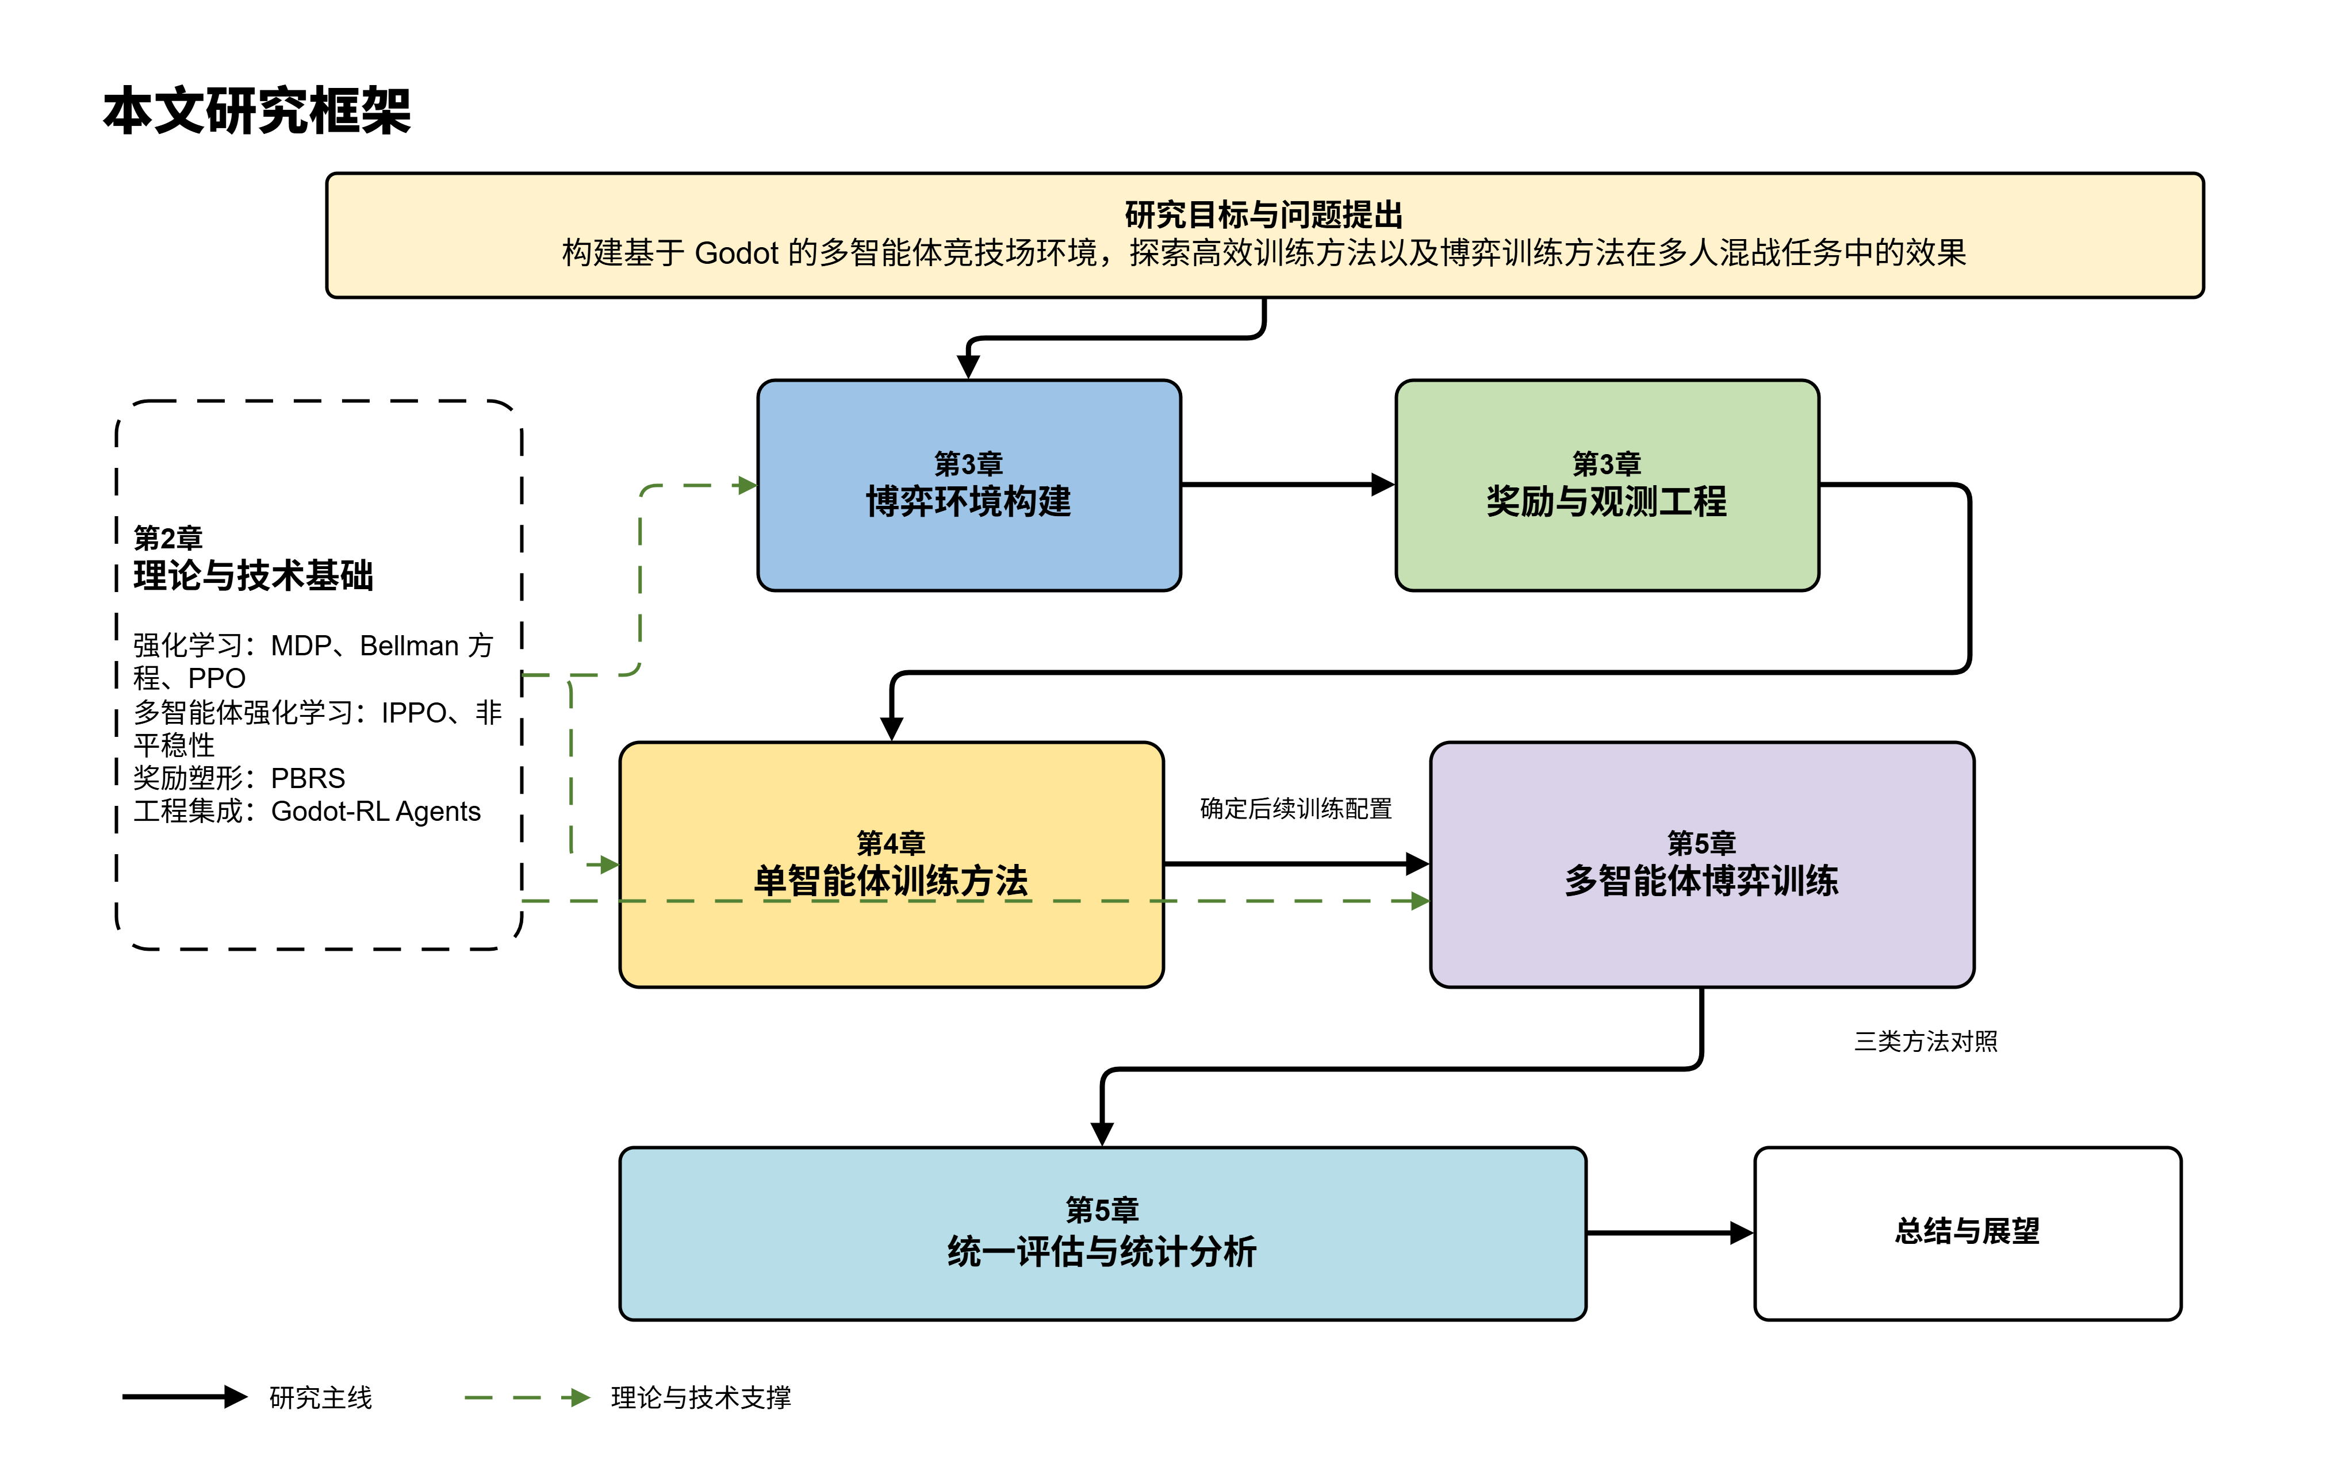
意义与目标
研究背景
论文研究框架
博弈对抗是 AI 的试金石，要求策略具有鲁棒性和泛化性
多智能体对抗引入非平稳性，Markov 假设不再成立
目标 1
设计并实现博弈环境
基于 Godot 引擎构建 2D 四人混战竞技场
目标 2
探索高效的单智能体训练
PBRS 奖励塑形 + 课程学习 + 网络架构对比
目标 3
对比博弈训练方法
IPPO、对手池博弈、平均策略博弈三种方法
Notes:
博弈对抗能力是衡量人工智能综合性能的核心标准，对策略模型的鲁棒性与泛化性提出极高要求。多智能体对抗场景下，环境动态随对手策略持续变化，传统强化学习依赖的马尔可夫平稳假设不再成立，这是本研究要解决的核心问题。 本研究设定三项核心目标：第一，基于Godot引擎构建专属2D四人混战博弈环境；第二，结合PBRS奖励塑形、课程学习验证单智能体训练方案，对比不同网络架构性能；第三，对比IPPO、对手池博弈、平均策略博弈三类主流训练方法的实际效果，明确各范式适用场景。

Slide 4
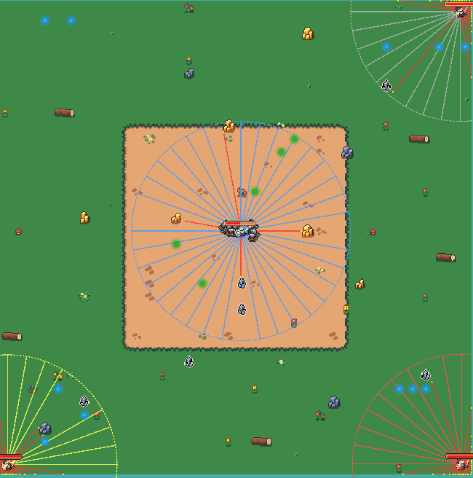
环境设计
Tiny Swords 2D 俯视角竞技场
游戏类型
2D 俯视角四人混战竞技场，4 智能体同屏对抗
竞技场全景
引擎
Godot 4.x + Godot RL Agents 集成框架
地图
18×18 栅格封闭竞技场，含障碍物、奖励球、野怪
核心机制
奖励球（A/B 类）、NPC 敌人、中央资源密集区、视野限制
会话制
每局 3 分钟，1350 次动作，8 物理帧/次决策
Notes:
本研究基于Godot 4.x引擎与Godot RL Agents集成框架，构建专属对抗博弈训练环境Tiny Swords。该环境为18×18栅格封闭的2D俯视角四人混战竞技场，内置障碍物、奖励球、NPC野怪三类场景元素。 环境配置了多类核心对抗机制，包含A/B类奖励球、中央资源区与视野限制，采用会话制训练规则，单局时长3分钟共1350次决策，每8个物理帧执行一次动作决策，完全满足对抗博弈训练的需求。

Slide 5
观测空间设计
174 维分段式观测向量
分段 | 维度 | 实体数×维度 | 内容
SELF | 15 | 1×15 | 坐标、血量、速度、上一动作 one-hot、回合进度
PLAYER | 33 | 3×11 | 相对位置、血量、距离、攻击状态、有效掩码
BALL | 40 | 8×5 | 相对位置、类型、距离、有效掩码
ENEMY | 50 | 5×10 | 相对位置、血量、攻击状态、有效掩码
LiDAR | 36 | 36×1 | 36 条射线检测距离，归一化到 [0,1]
关键编码特点
动作空间
以自身为中心：相对坐标归一化到 [-1,1]，保证平移不变性
固定槽位编码：按 ID 固定，可直接送入 GRU 等循环网络
有效位掩码：区分[有效观测]与[零填充噪声]
动力学信息：攻击状态、冷却、速度、上一动作 one-hot
6 个离散动作：上 / 下 / 左 / 右 / 无操作 / 攻击
朝向由最近移动方向决定
攻击：正前方扇形范围（半径 18px，100°），冷却 1.5s
奖励体系概览
事件奖励：拾球、击杀、死亡、撞墙等
PBRS 塑形：基于势能的稠密引导信号
Per-player 差异化：战士/采集/均衡型配置
Notes:
观测采用174维分段式向量设计，四项核心编码规则强化观测合理性。以自身为中心的相对坐标归一化，保证平移不变性；固定槽位编码适配循环网络输入；有效位掩码过滤无效填充噪声；额外编码动力学信息完善状态表征。 动作空间设6类离散动作，攻击逻辑贴合操作直觉，参数设计明确平衡策略探索空间。 奖励体系采用三层架构，核心事件奖励定义基础目标，PBRS势能提供稠密引导，差异化配置支撑不同角色策略训练。

Slide 6
奖励函数设计
事件奖励 + 势能塑形
智能体奖励配置（差异化）
奖励球势能塑形 (PBRS)
奖励事件 | 默认 | 战士(0,2) | 采集(1) | 均衡(3)
拾取 A 球 | 10 | 6 | 12 | 6
拾取 B 球 | 15 | 3 | 10 | 4
对敌伤害 | 10 | 8 | 3 | 4.05
对玩家伤害 | 15 | 10 | 4 | 6.05
击杀敌人 | 30 | 16 | 6 | 8
击杀玩家 | 45 | 20 | 8 | 12
死亡 | -15 | -10 | -20 | -15
撞墙 | -0.5 | -0.5 | -0.5 | -0.5
F(s,a,s') = γΦ(s') − Φ(s)
线性势函数 Φ = −(R/r)·d + R
指数势函数 Φ = R·exp(−d/r)
反比例势函数 Φ = R·r/(d+r)
最终选择：线性势函数 + 最近球模式
奖励归一化
Welford 在线算法维护均值与方差
z-score 归一化，稳定价值网络输出在 [-1,1]
Notes:
本研究采用基础事件奖励结合PBRS势能塑形的双层奖励结构，为不同类型智能体配置差异化奖励，适配多角色博弈需求。 对比三类势函数形式，最终选择保留最优策略不变性的线性势函数，搭配最近球模式简化引导逻辑。 采用Welford在线算法实现奖励的z-score归一化，将价值网络输出稳定约束在[-1,1]区间，提升训练稳定性。

Slide 7
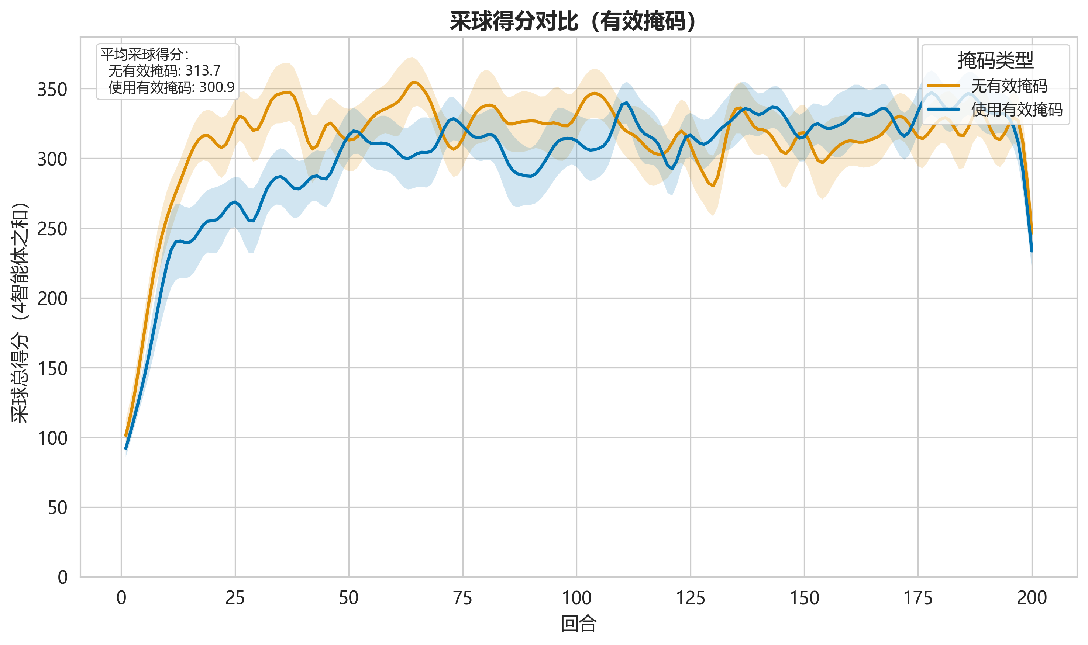
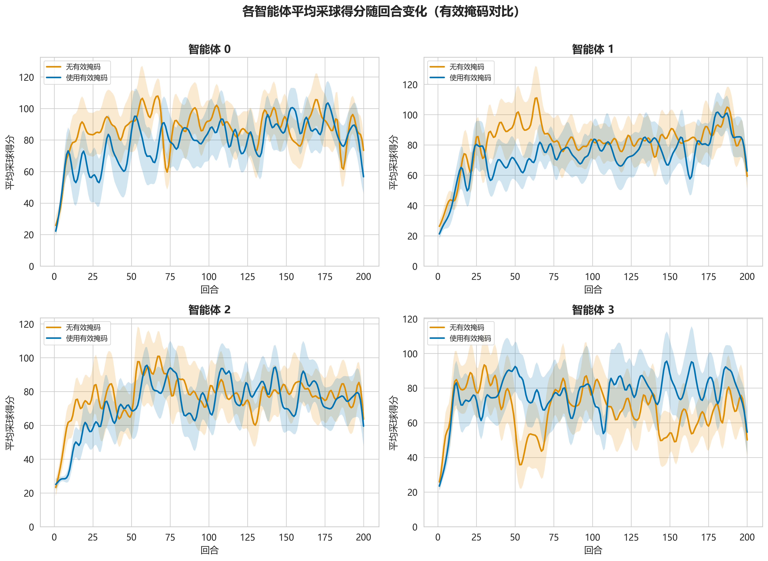
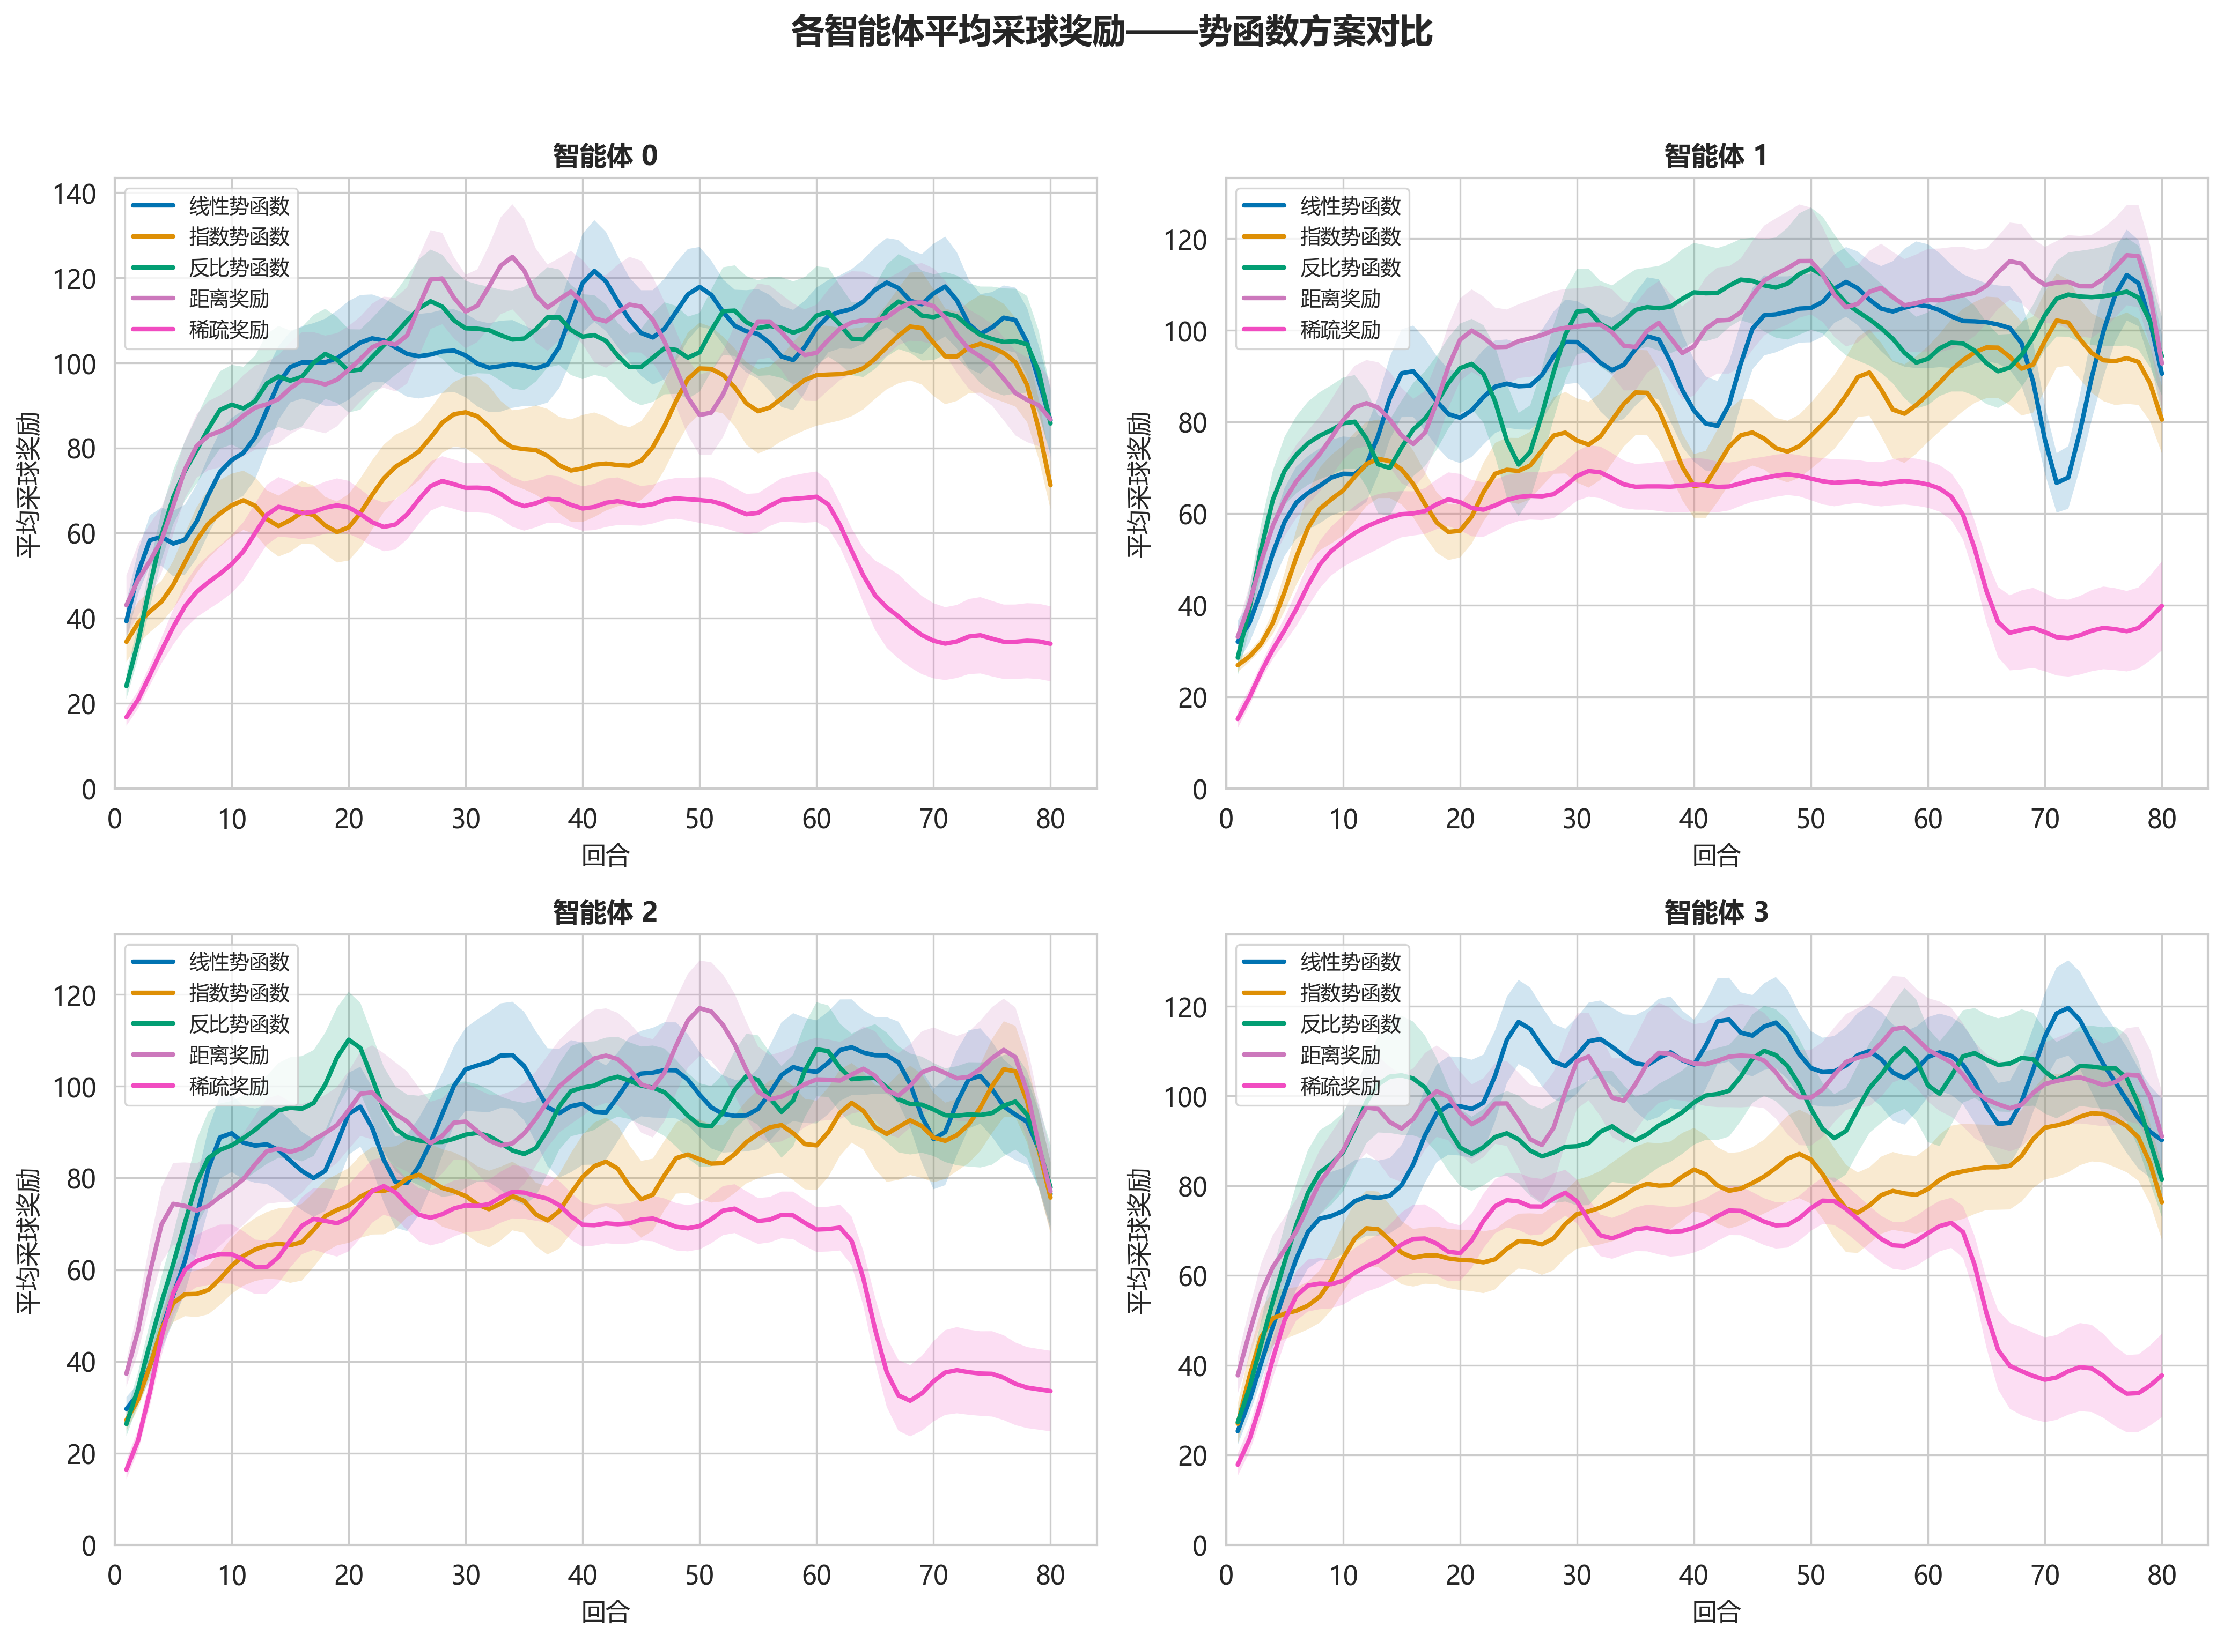
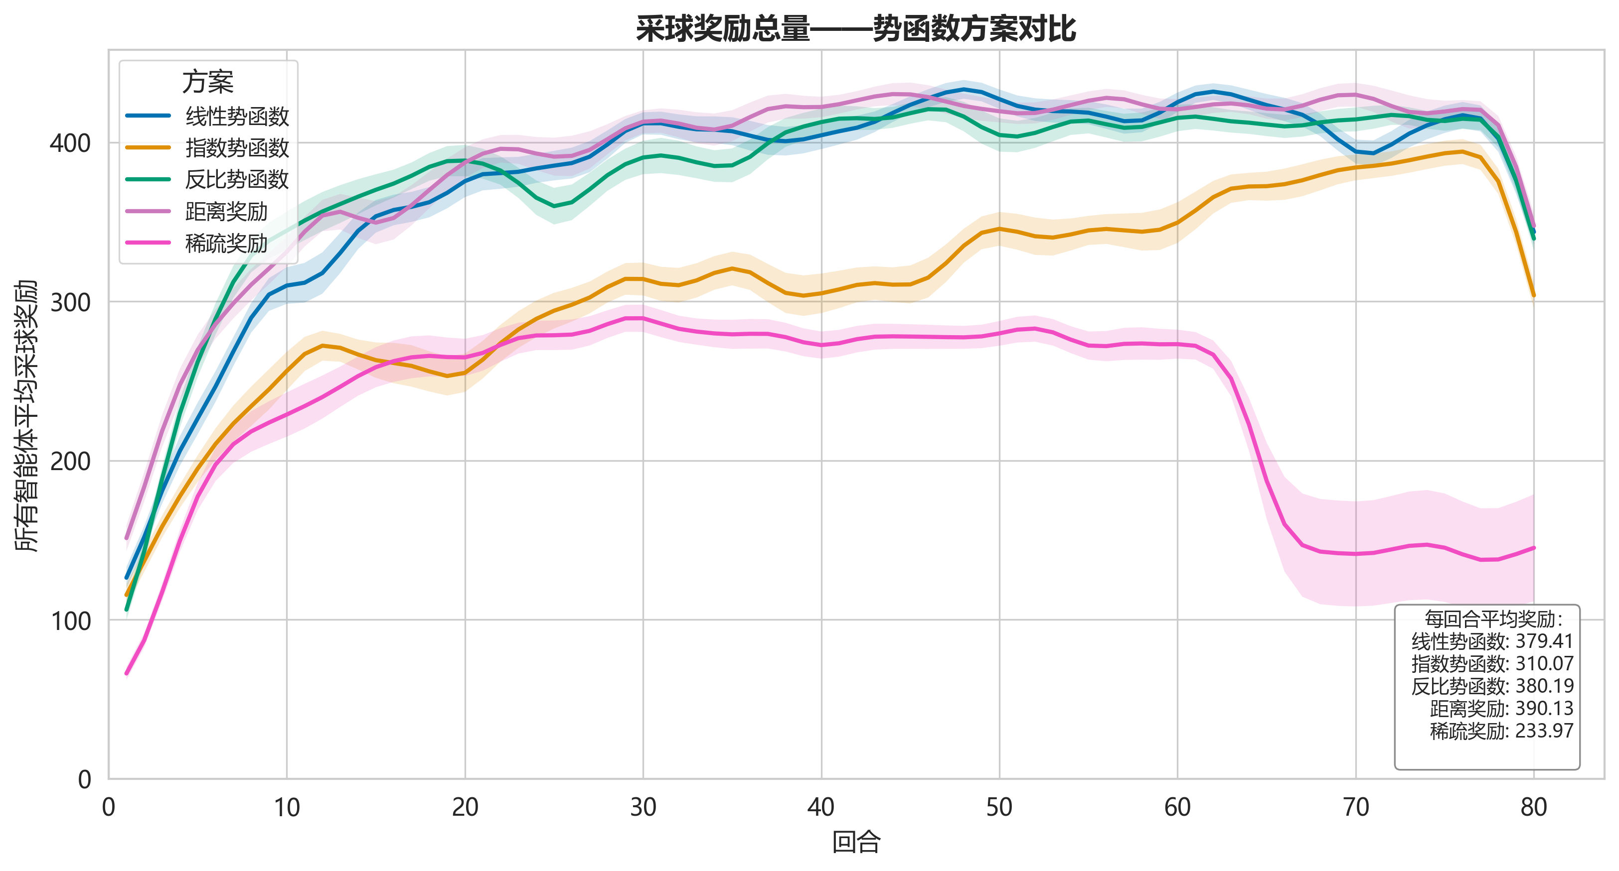
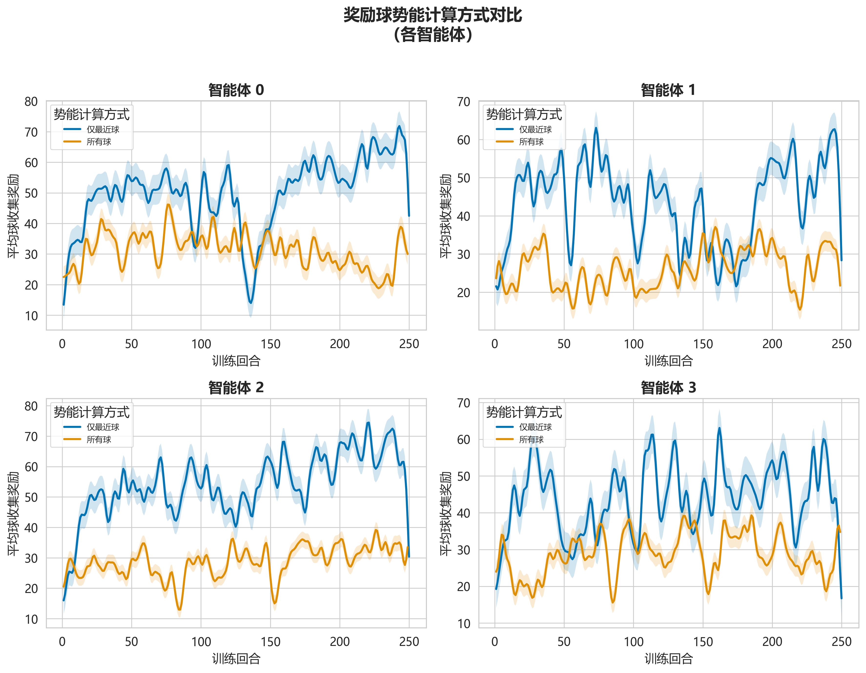
训练方案对比
观测消融 / 奖励塑形 / 多目标引导
有效掩码消融
奖励球塑形方案对比
启用后总得分提升 9.9%
线性/反比例/距离奖励无明显差距，指数居中，稀疏最差
多目标引导：最近球 vs 所有球
本章实验结论
最近球模式训练效率高出 67%，多球势能叠加在球间中点区域形成势能抵消
有效掩码区分有效/无效观测 → 性能提升
线性势函数满足 PBRS 最优策略不变性
最近球模式将多目标任务分解为阶段性子目标
以上结论用于后续所有实验的配置选择
Notes:
有效掩码可区分有效观测与零填充噪声，启用后智能体总得分提升9.9%。 PBRS奖励塑形对比显示，线性、反比例势函数与直接距离奖励性能相近，指数势函数表现居中，稀疏奖励性能最差。 多目标引导实验证实，最近球模式训练效率高出全球势能模式67%，该模式可将多目标任务拆解为阶段性子目标，规避多球势能叠加的抵消问题。 综上实验结论，确定后续实验统一采用有效掩码、线性势函数结合最近球模式的基础配置。

Slide 8
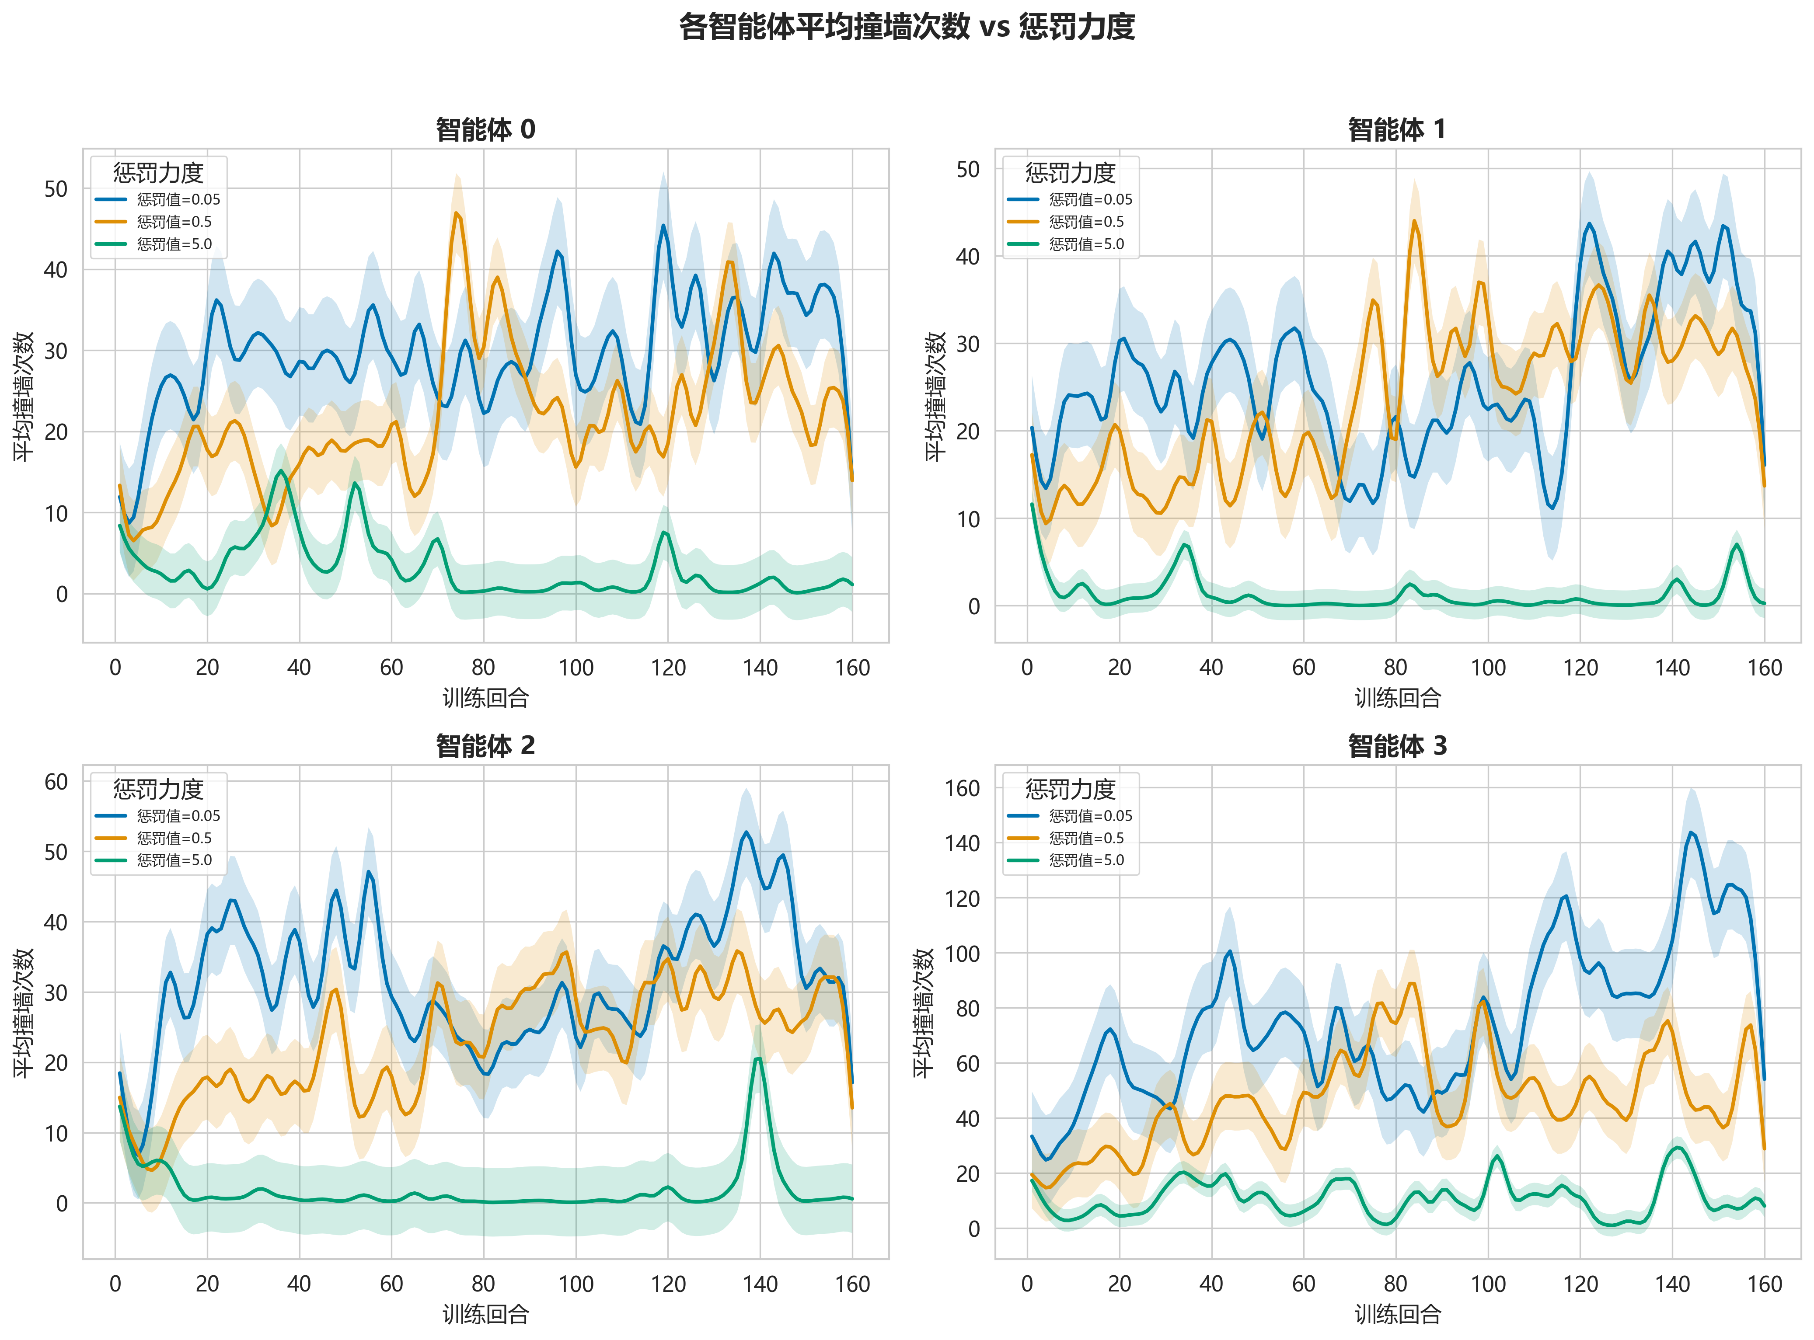
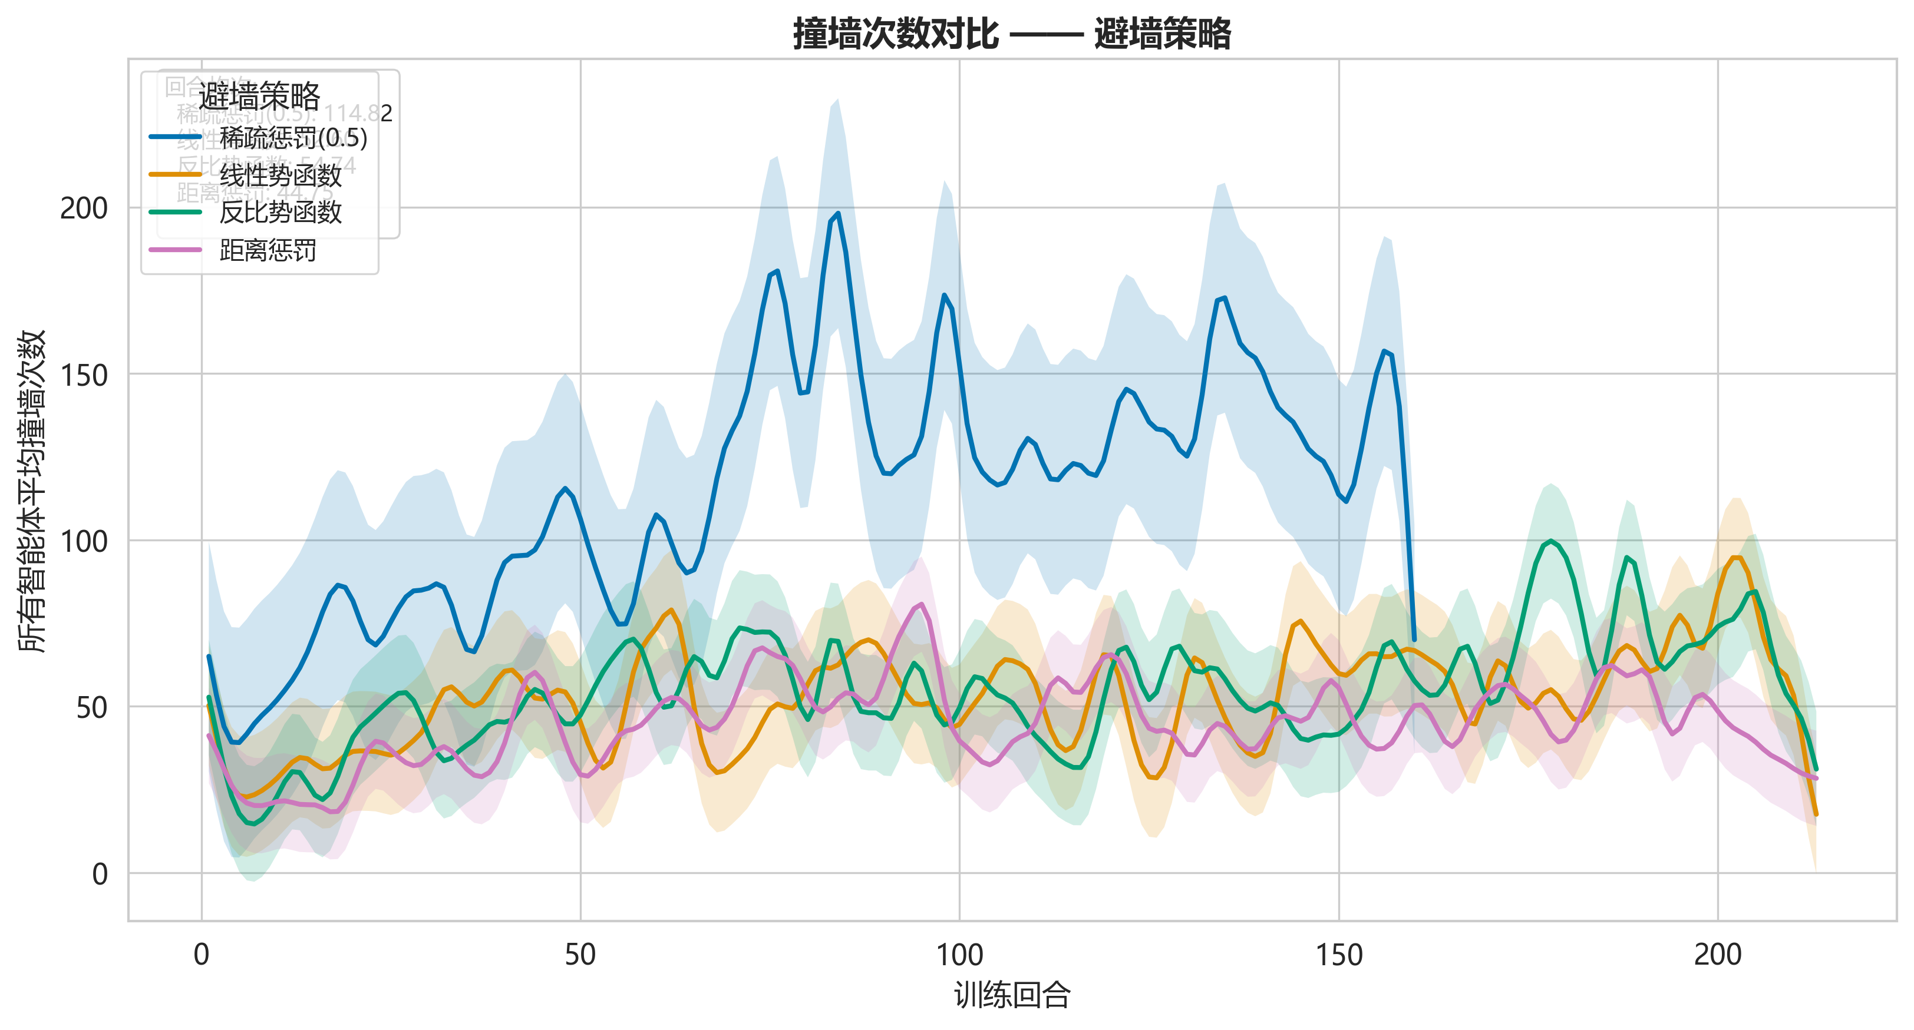
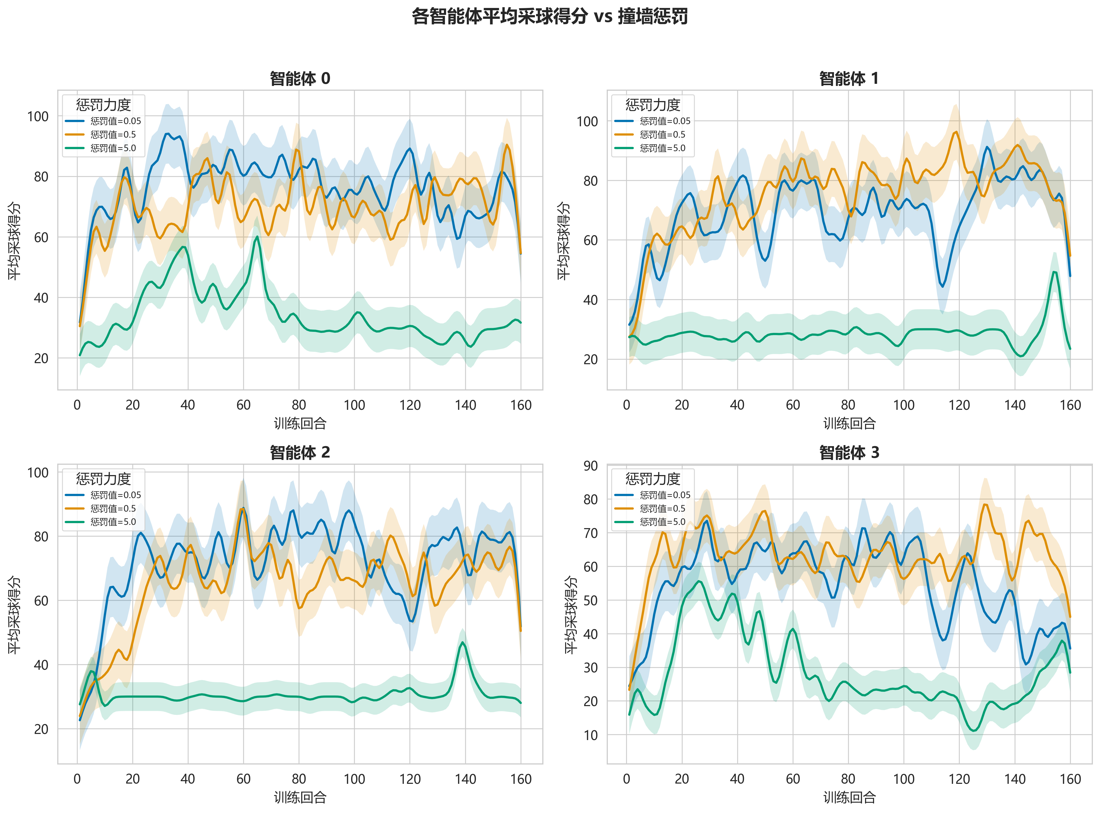
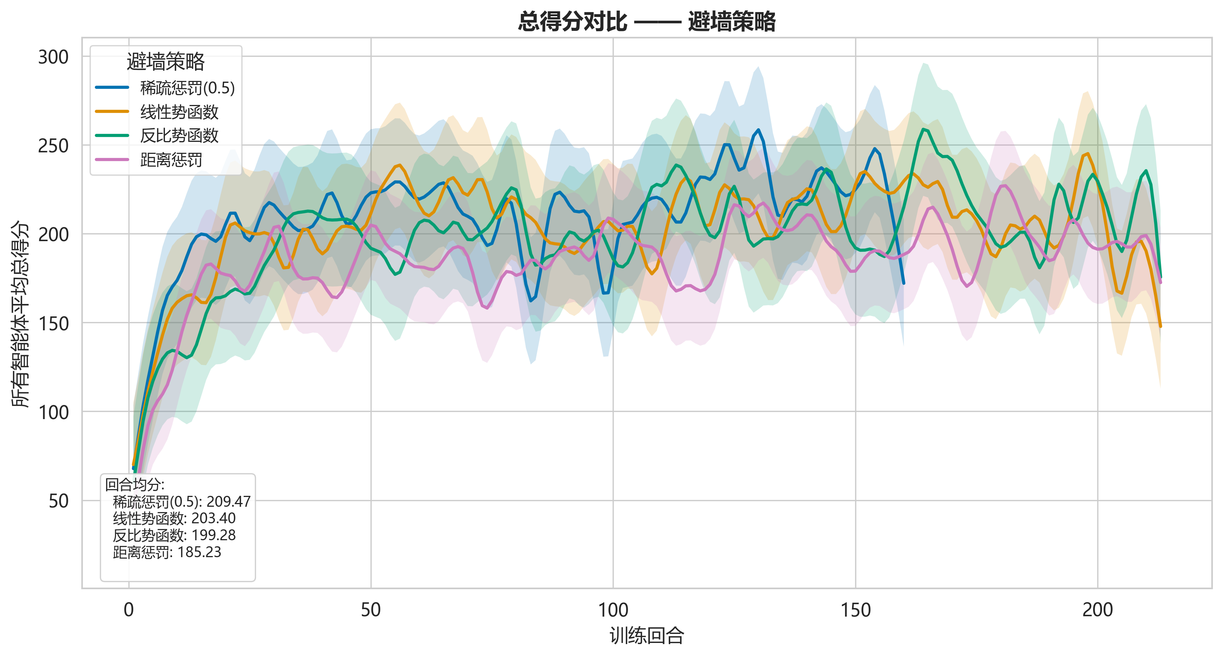
训练方案对比
障碍物避障策略
撞墙惩罚力度对比
障碍物塑形方案对比
0.5 惩罚在得分与避障间取得最佳平衡
稠密塑形减少撞墙，但代价是忽略障碍物附近的奖励球
0.05: 撞墙 161.5 次
0.5: 撞墙 114.8 次 (−29%)
5.0: 撞墙 16.7 次，但得分骤降
结论：稀疏惩罚 (0.5) 在得分与避障间最优平衡；障碍物并非[越远越好]，未碰撞时不应施加惩罚
Notes:
实验测试三组不同撞墙惩罚力度的训练效果。惩罚力度为0.05时，平均撞墙次数达161.5次，避障效果极差；惩罚力度提升至5.0时，撞墙次数降至16.7次，但总得分大幅跳水；仅0.5的惩罚力度，可将撞墙次数降低29%，同时兼顾得分收益，实现二者平衡。 对比稠密障碍物塑形与稀疏惩罚方案，稠密塑形虽进一步减少碰撞，却会引导智能体刻意避开障碍物附近的奖励资源，直接降低总收益。 据此得出核心结论，0.5力度的稀疏惩罚为最优选择，障碍物并非越远越好，未发生碰撞时不应施加额外惩罚。

Slide 9
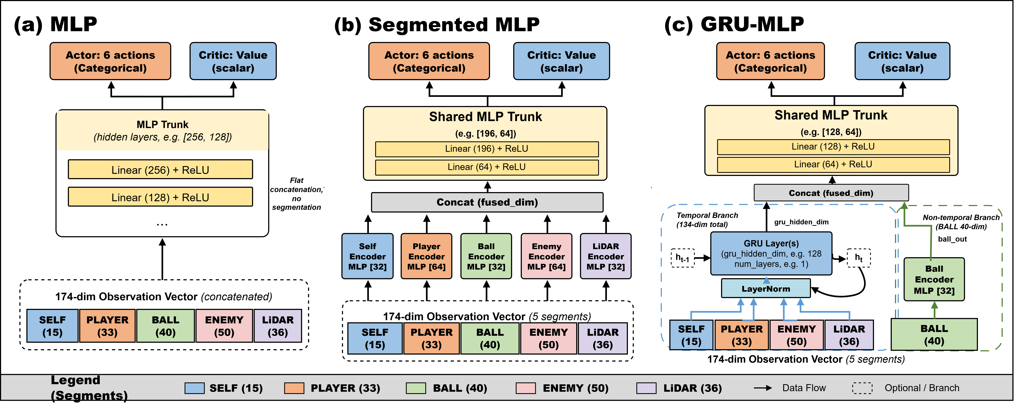
网络架构设计
MLP / Segmented MLP / GRU-MLP
MLP
Segmented MLP
GRU-MLP
全部 174 维观测拼接输入
多层全连接网络处理
Actor(6 类动作) + Critic(V)
最简单，无结构化处理
5 个独立子 MLP 分别编码
SELF/PLAYER/BALL/ENEMY/LiDAR
子网络输出拼接 → 共享 trunk
保留分段语义信息
SELF/PLAYER/ENEMY/MAP → GRU
BALL 段独立 MLP 处理
GRU 输出与 BALL 拼接 → trunk
捕获时序依赖关系
Notes:
本次实验设计三种不同结构的神经网络，测试不同架构对任务性能的影响。 基础MLP将全部174维观测直接输入全连接层，输出动作与价值，结构最简单，未对观测做结构化处理。 分段MLP针对SELF、PLAYER等五类观测分别编码，保留语义信息后接入共享主干网络。 GRU-MLP引入循环层处理时序观测，设计针对性结构捕获状态依赖关系，验证时序记忆对任务的增益。

Slide 10
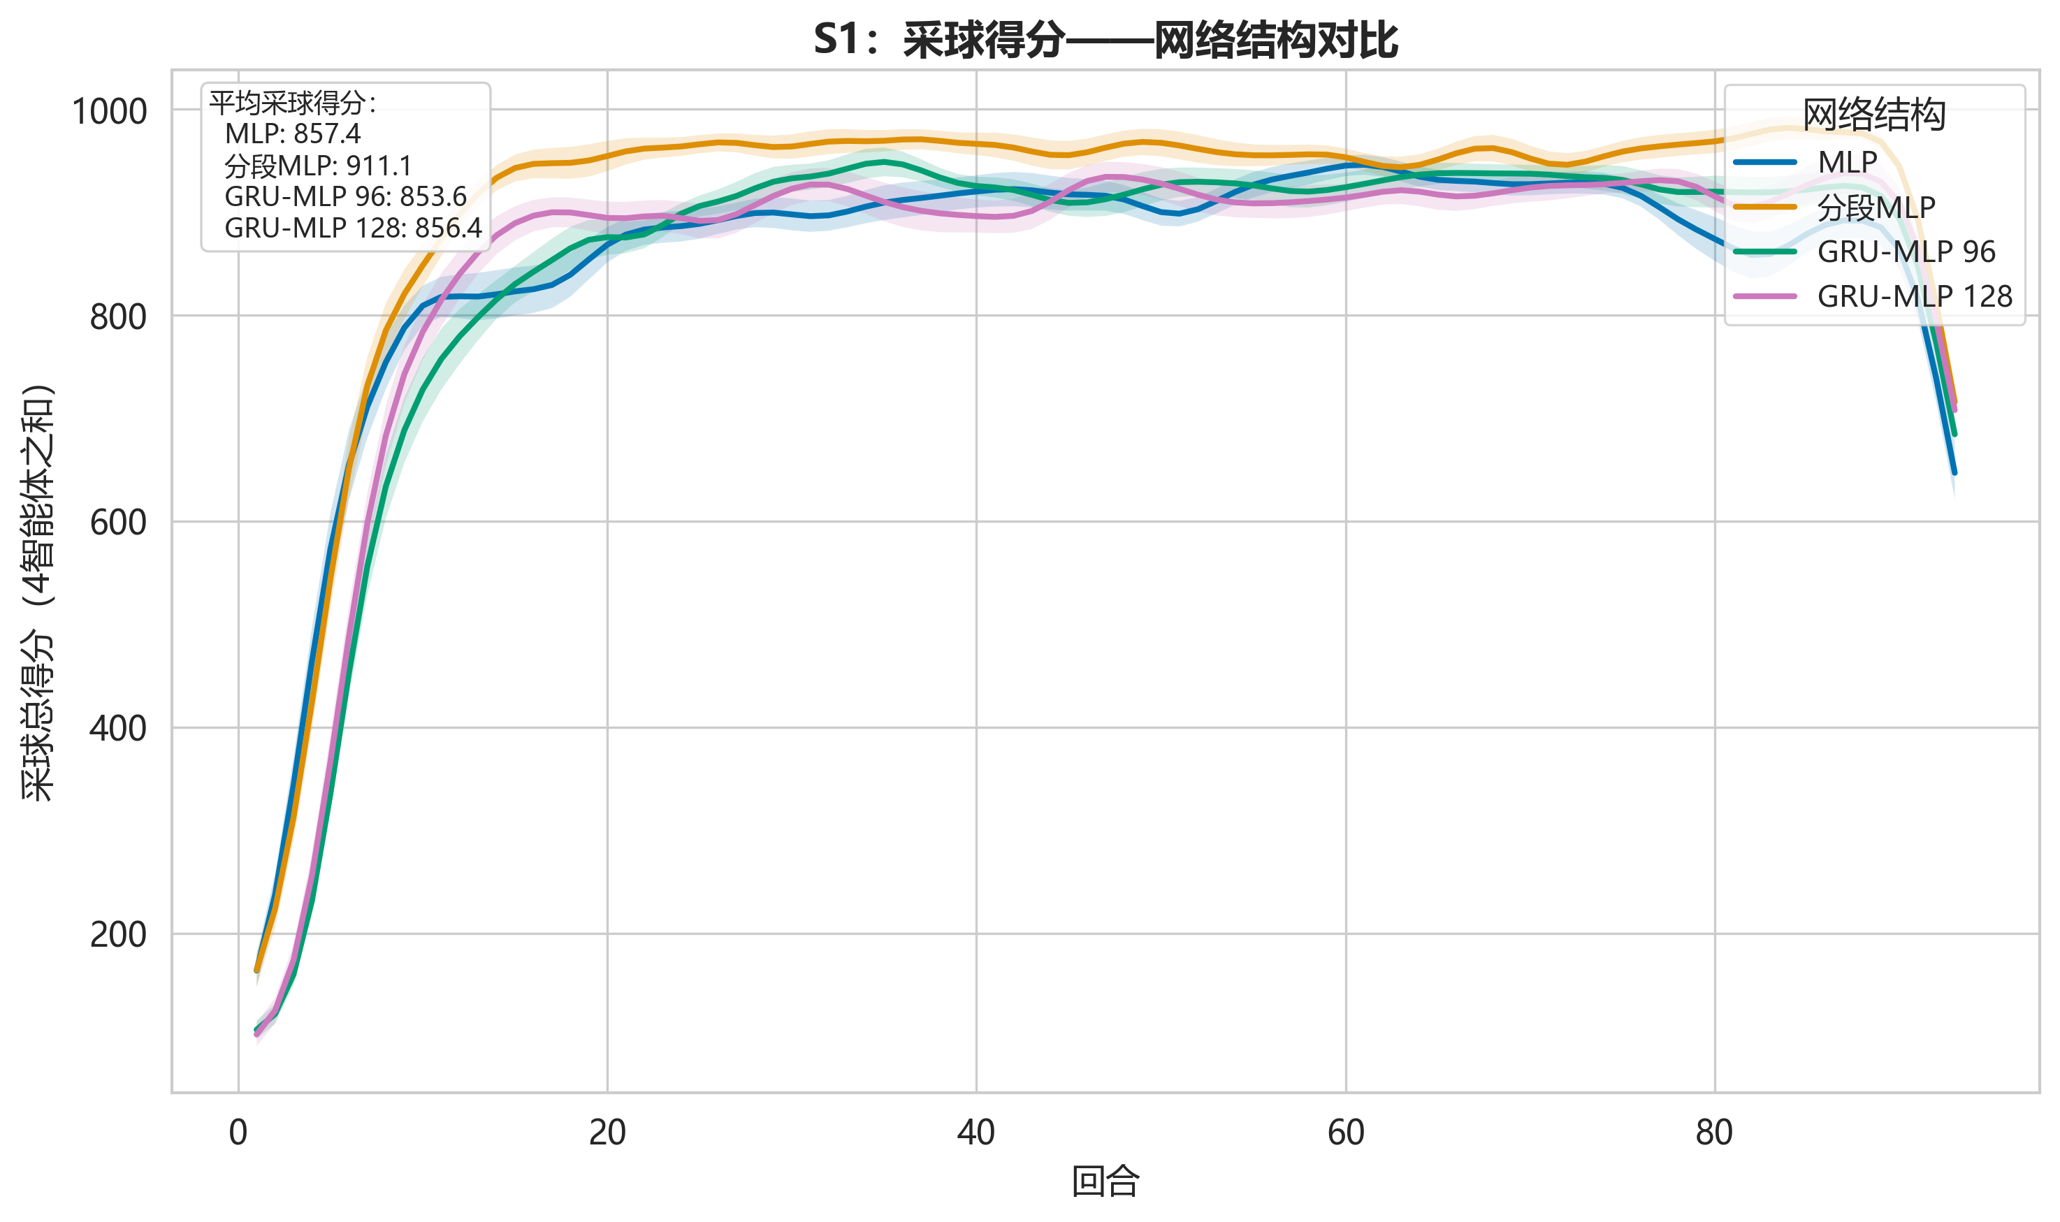
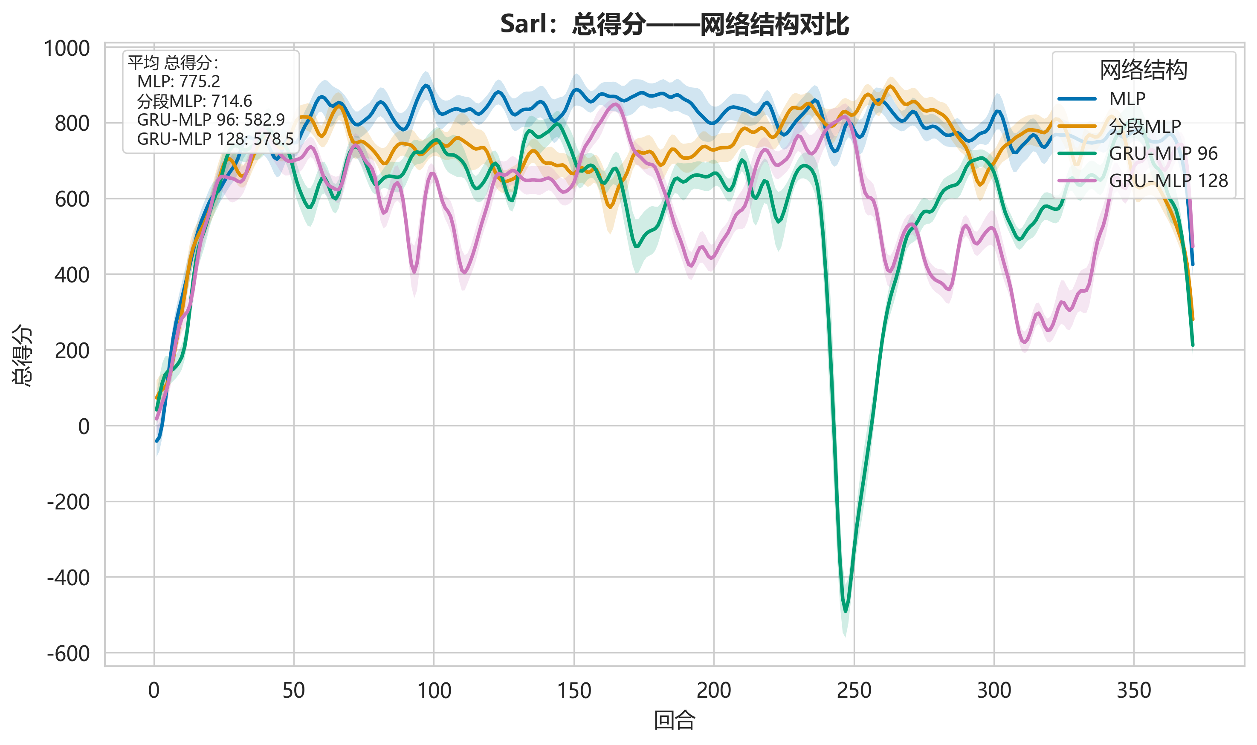
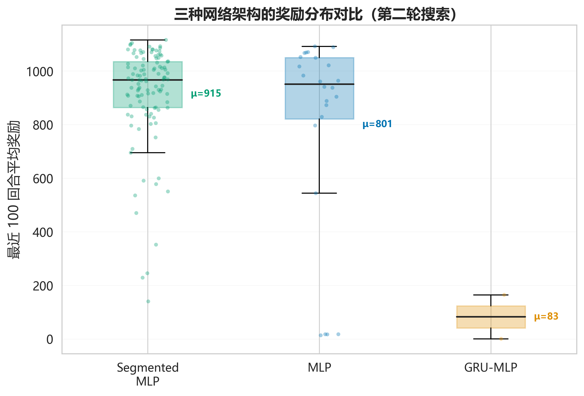
网络架构对比
固定参数对比 + Optuna 超参数搜索
拾取奖励球任务
战斗任务
SegMLP(911) > MLP(857) ≈ GRU(854)，任务简单未拉开差距
MLP(775) > SegMLP(715) > GRU(583)，GRU 撞墙偏高
Optuna 超参数搜索（架构联合）
架构对比结论
SegMLP 187 trials | MLP 72 | GRU 仅 17 后被放弃
网络架构优劣取决于任务类型
GRU-MLP 在本文环境中收益不明显
• 大视野半径 + 显式状态编码削弱时序记忆需求
• GRU 循环状态增加训练收敛难度
超参数最优值与任务类型高度耦合
后续博弈实验采用 MLP + 第一轮最优超参数
Notes:
三种网络架构的性能随任务类型改变，简单拾取任务中SegMLP表现最优，三类模型性能差距极小。复杂战斗任务中MLP性能领先，GRU因撞墙频率偏高表现最差。 联合超参数搜索显示，GRU训练难度过高，仅完成17次试验便终止搜索。 架构优劣取决于任务适配性，本研究环境中，大视野与显式编码削弱时序记忆需求，GRU收益不足且提升收敛难度，超参数最优解与任务强耦合，后续实验选用MLP搭配已寻得的最优超参数。

Slide 11
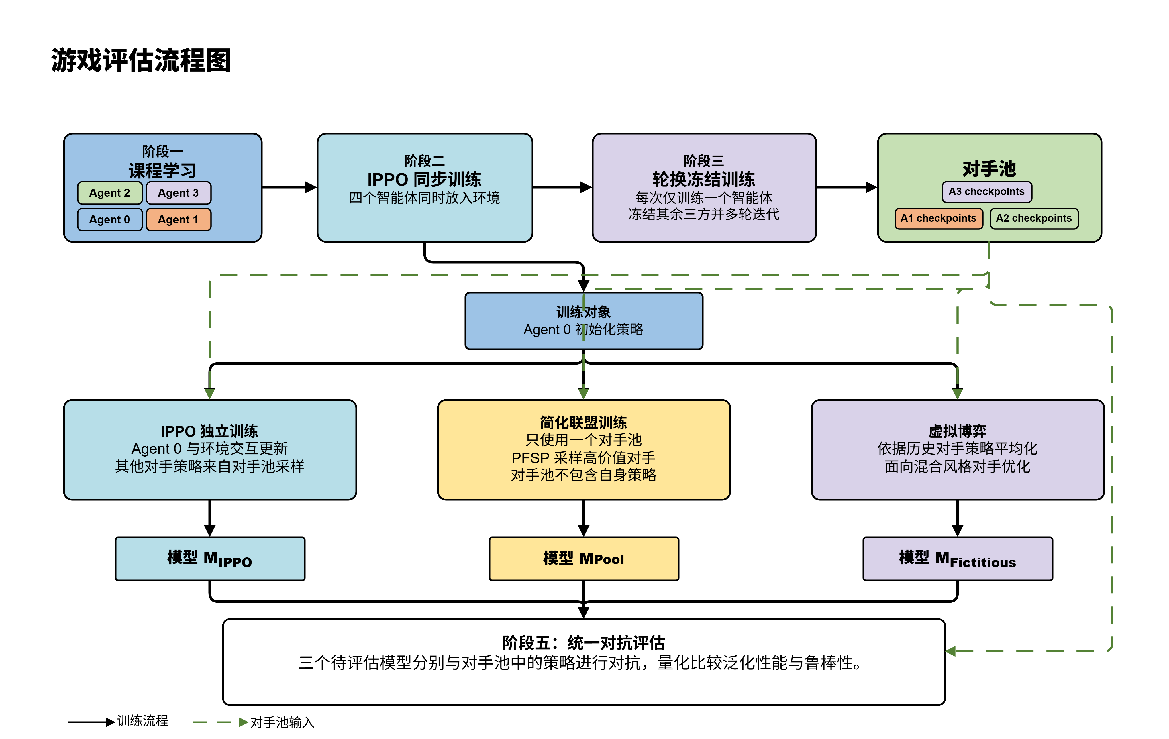
多智能体博弈训练方案
评估流程与方法设计
直接求解博弈均衡难度是 PPAD 完全（邓小铁等，2022），不直接求解
多人非对称混战的一般和博弈场景缺乏先例研究，将已有方法在该环境测试性能
五阶段评估流程
IPPO
从初始策略开始，4 智能体同时独立 PPO 训练 800 万步
对手池博弈 (PFSP)
参考 AlphaStar 联盟训练，PFSP 采样对手，聚焦困难对手
平均策略博弈
基于虚拟博弈思想，20 个对手动作概率分布取算术平均
对手池初始化：轮换冻结迭代博弈
IPPO 同步训练 → 轮流冻结训练 → 多轮迭代
每智能体最近 20 个检查点构成对手池
Notes:
直接求解多人博弈均衡属于PPAD完全问题，计算复杂度极高，不具备工程可行性。且多人非对称混战的一般和博弈场景缺乏成熟研究方案，本次实验选择测试已有方法的性能表现。 实验采用五阶段评估流程，先基于初始策略完成IPPO训练，再构建对手池开展PFSP训练，最后引入基于虚拟博弈思想的平均策略博弈。对手池通过轮换冻结迭代博弈初始化，保留每个智能体最近20个训练检查点。

Slide 12
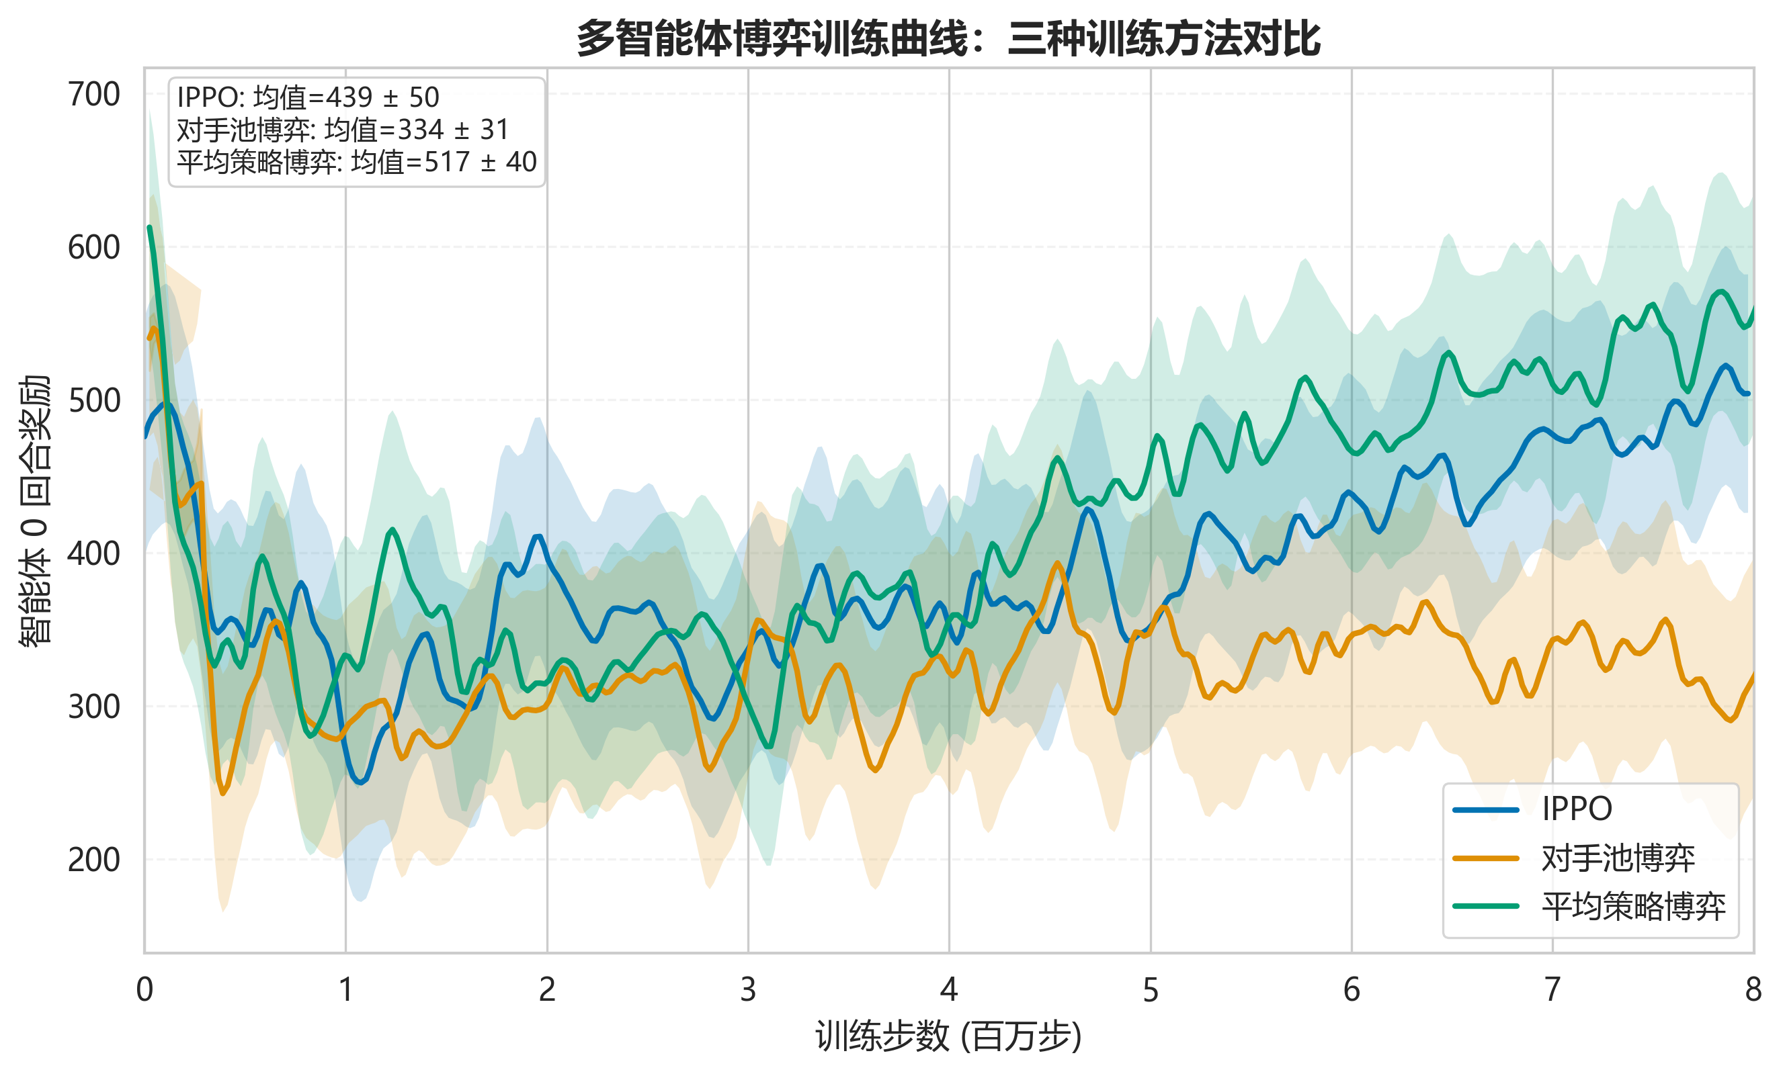
三种博弈训练方法
IPPO / 对手池博弈 / 平均策略博弈
IPPO
对手池博弈 (PFSP)
平均策略博弈
独立训练
PSRO 框架轻量变体
虚拟博弈思想
• 从初始策略 π₀ 开始，4 智能体同时独立 PPO 训练
• 每回合从对手池采样对手组合
• 将 20 个对手抽象为均匀平均策略
• 每个智能体拥有独立的 Actor 和 Critic
• PFSP 采样：以概率 ε 随机，以 1−ε 按 EMA 奖励加权
• 对动作概率分布取算术平均
• 其他智能体视为环境一部分
• 聚焦困难对手：奖励越低 → 采样概率越高
特点
特点
与标准 PFSP 差异
• 对手分布稳定、可预测
• 无需通信开销
• 静态对手池（不增长更新）
• 梯度噪声小，更新方向单一
• PPO 裁剪机制缓解非平稳性
• 无自博弈阶段
• 最有利于保持 PvE 行为
• 训练环境非平稳（对手也在更新）
Notes:
本次实验选取三种典型博弈训练方法开展对比测试。 IPPO采用独立训练框架，四个智能体各自更新策略，无需额外通信开销，但其训练环境因对手同步更新始终处于非平稳状态。 对手池博弈是PSRO框架的轻量变体，通过加权采样聚焦困难对手，本次实验采用静态对手池设置，省略自博弈阶段。 平均策略博弈依托虚拟博弈思想，抽象稳定对手分布，可缩小梯度噪声，更利于保留PvE行为模式。

Slide 13
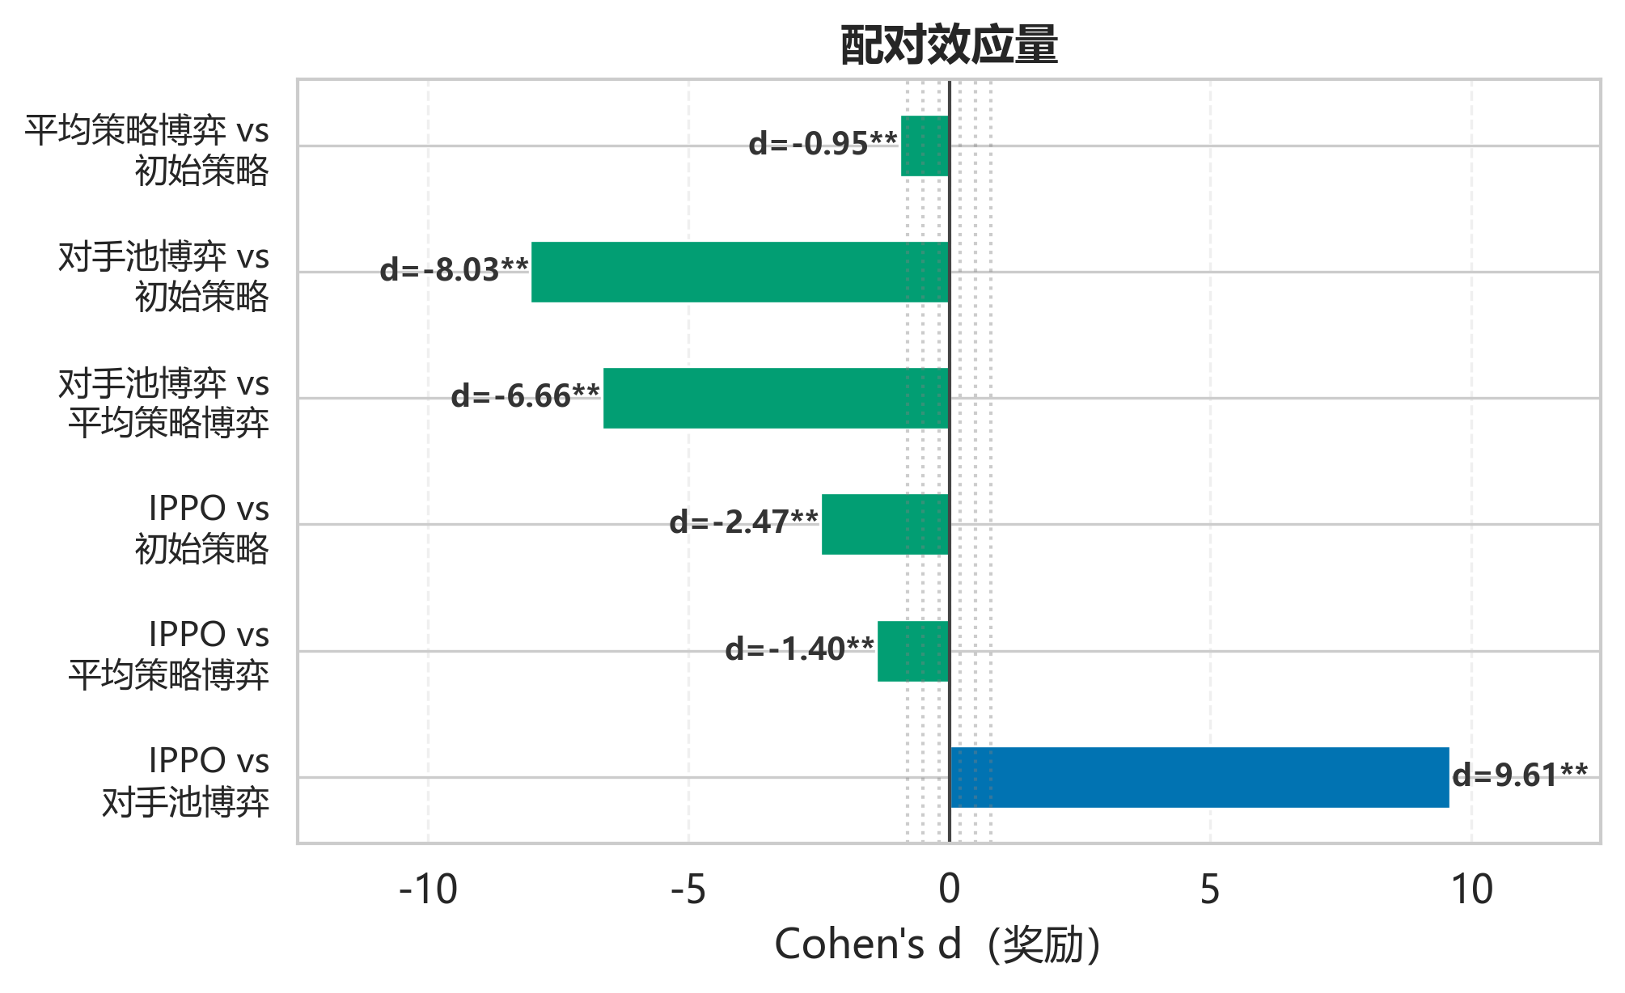
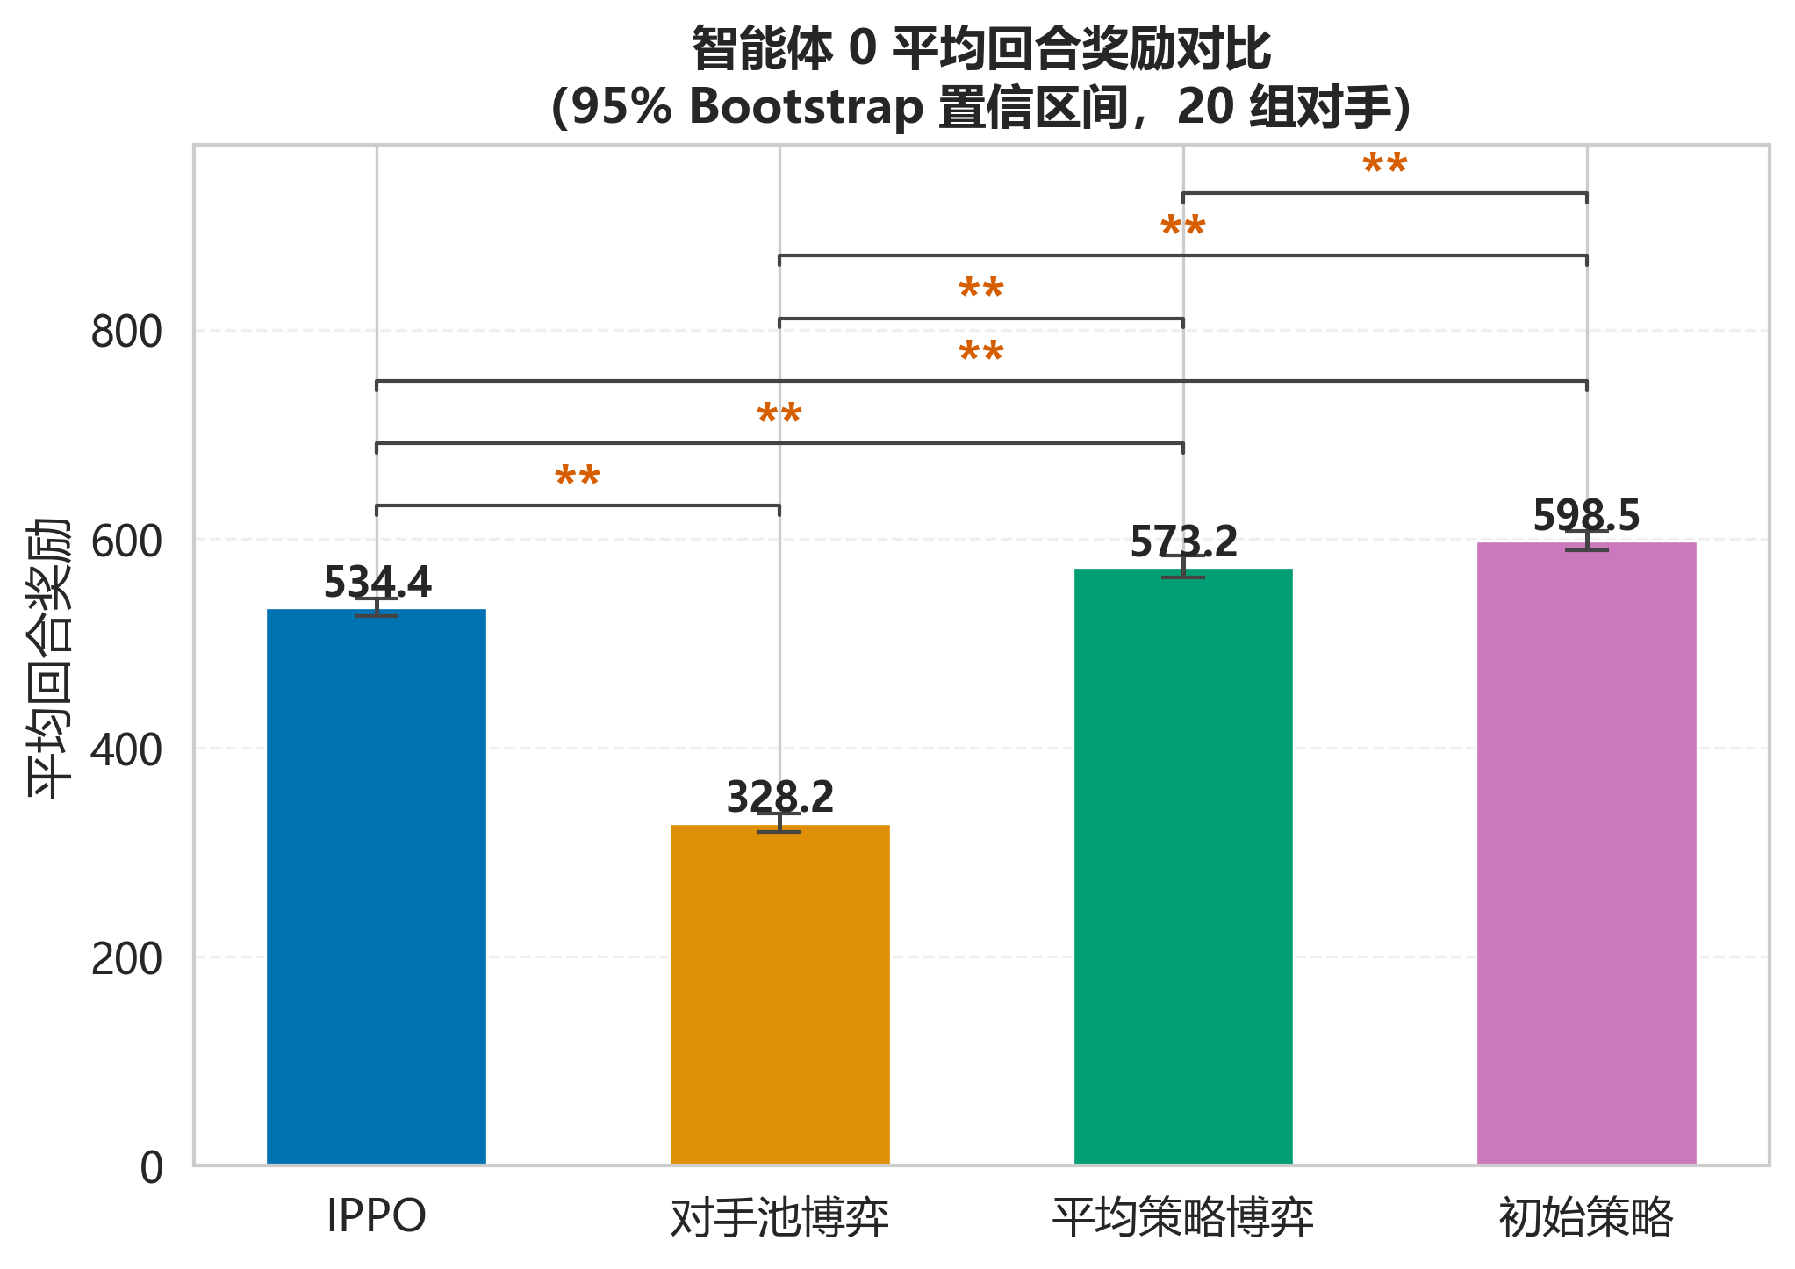
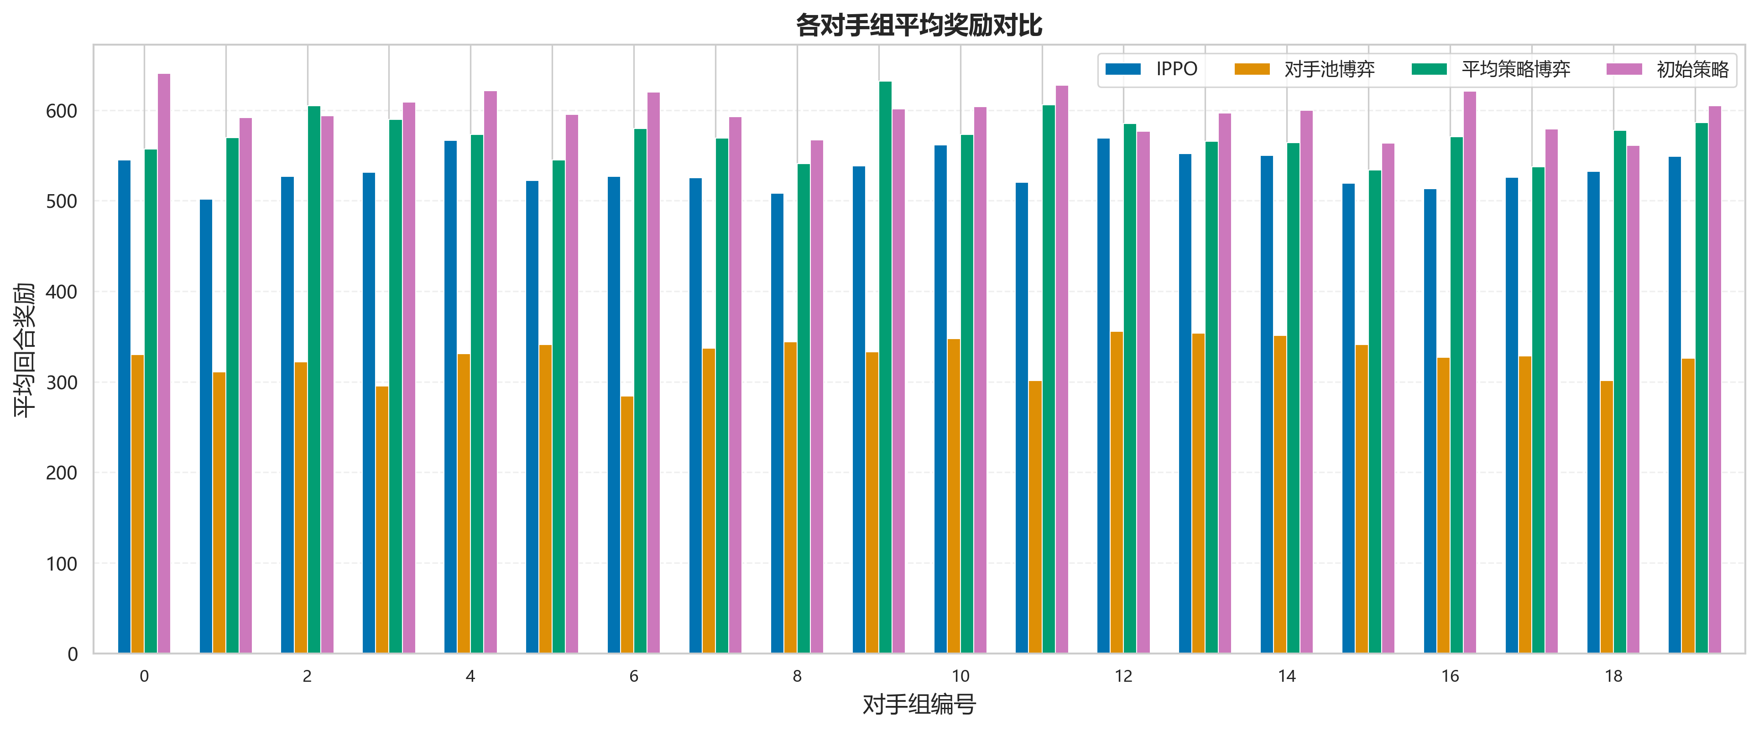
多智能体实验结果
总体表现与统计显著性检验
评估结果总览（1000 局评估）
配对效应量 (Cohen's d)
方法 | 均奖励 [95% CI] | σ | Cohen's d
初始策略对照 | 598.5 [589.2, 607.5] | 130.9 | —
平均策略博弈 | 573.2 [563.2, 584.1] | 116.7 | −0.95
IPPO | 534.4 [526.3, 542.8] | 113.4 | −2.47
对手池博弈 | 328.2 [319.0, 336.8] | 134.6 | −8.03
奖励对比与逐组表现
核心发现：初始策略（PvE 主导）在所有指标上全面领先，三种博弈训练方法均导致系统性性能退化
退化程度与对手分布稳定性正相关：平均策略博弈(d=−0.95) > IPPO(d=−2.47) > 对手池博弈(d=−8.03)
Notes:
本次多智能体实验经1000局对局评估，采用Cohen's d衡量效应量完成统计显著性检验，得出核心结论。以PvE为主导的初始策略，在所有评估指标上实现全面领先。三种主流博弈训练方法均引发系统性性能退化。退化程度与训练过程对手分布稳定性呈正相关，平均策略博弈退化程度最低，对手池博弈退化程度最高。

Slide 14
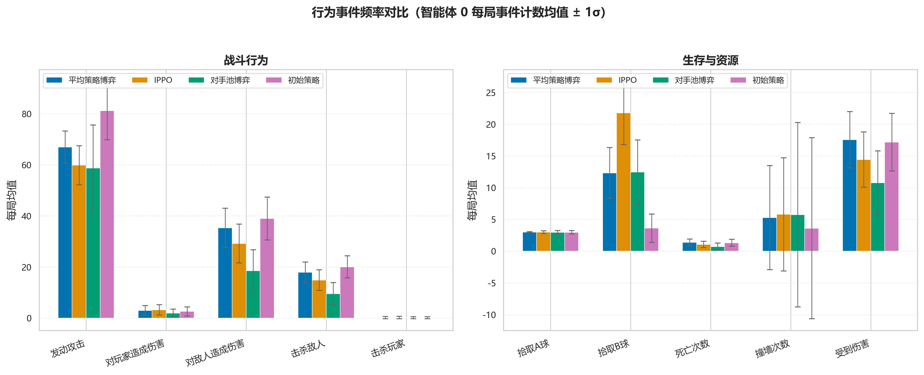
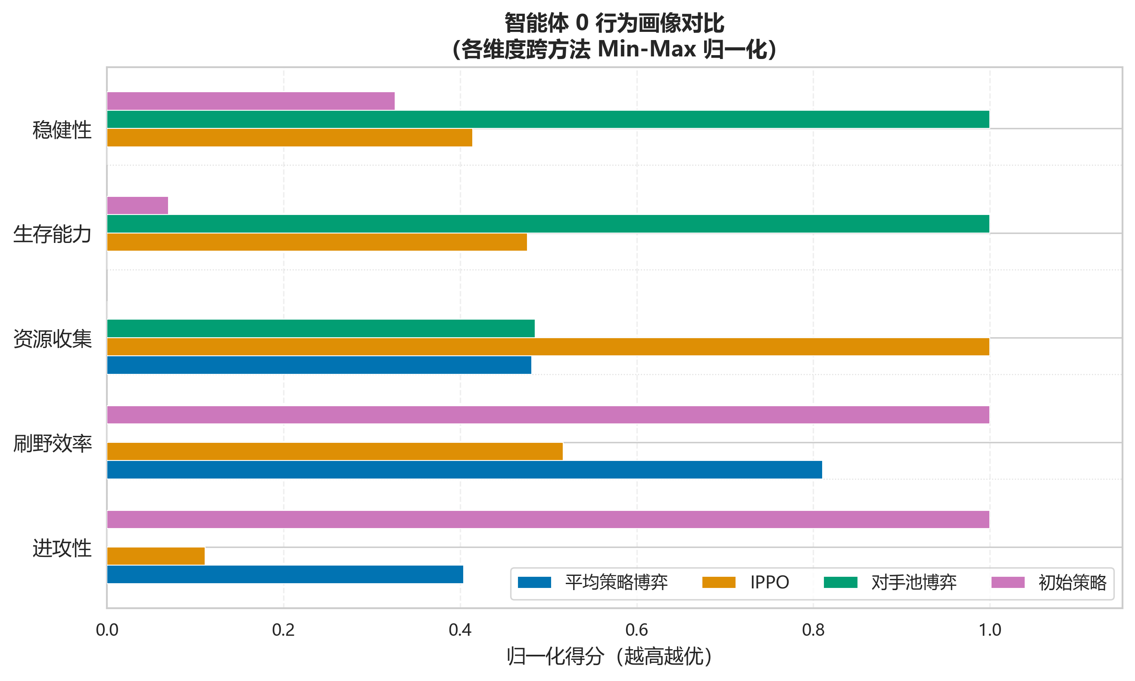
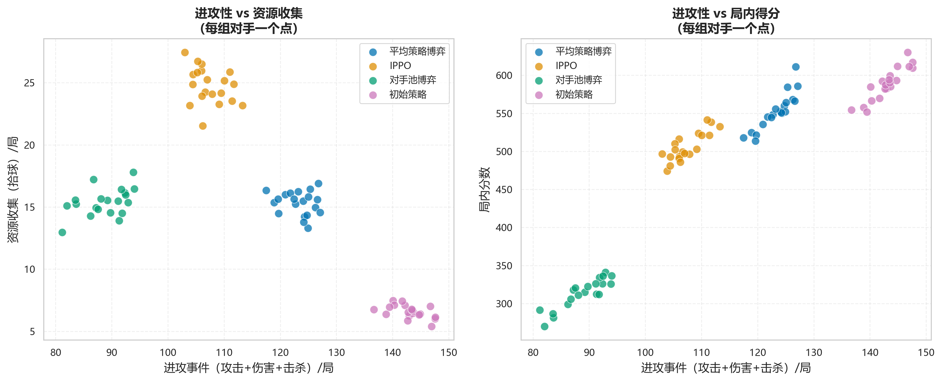
行为策略画像分析
退化机制：战斗投入 vs 资源收集的权衡
行为事件频率对比
归一化行为画像
进攻 vs 资源收集权衡
行为画像结论
初始策略：偏好 PvE，攻击频率 81.2 次/局（最高）
平均策略：均衡型，战斗减少 17%，收集提升 3.4 倍
IPPO：资源收集型，拾取 B 球 21.8 次（最高）
对手池：全面衰退，所有指标末位
PvE 是主要奖励来源，博弈训练使攻击性减弱
PvP 近乎对冲：近战对称，主动攻击收益低
Notes:
四种训练方案形成差异化行为策略画像。初始策略保持最高进攻频率，天然偏好PvE资源收集模式。平均策略偏向均衡，战斗频次降低17%，资源收集提升3.4倍。IPPO转向纯资源收集型，奖励球拾取量达峰值。对手池博弈出现全面衰退，所有指标均位列末位。 核心机制明确：PvE是主要奖励来源，近战对称PvP主动进攻收益近乎对冲，博弈训练会诱导智能体主动降低攻击性。

Slide 15
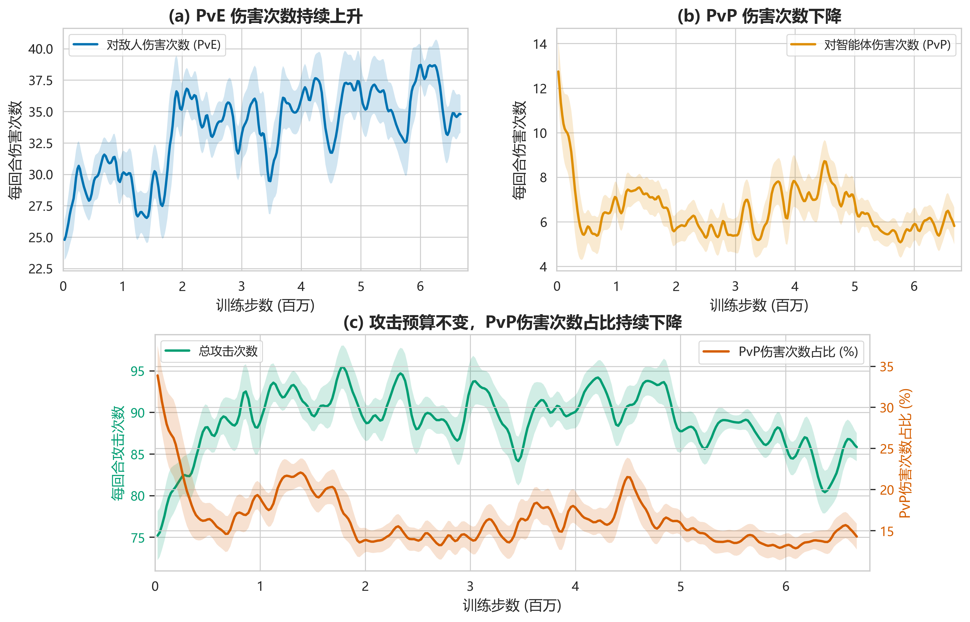
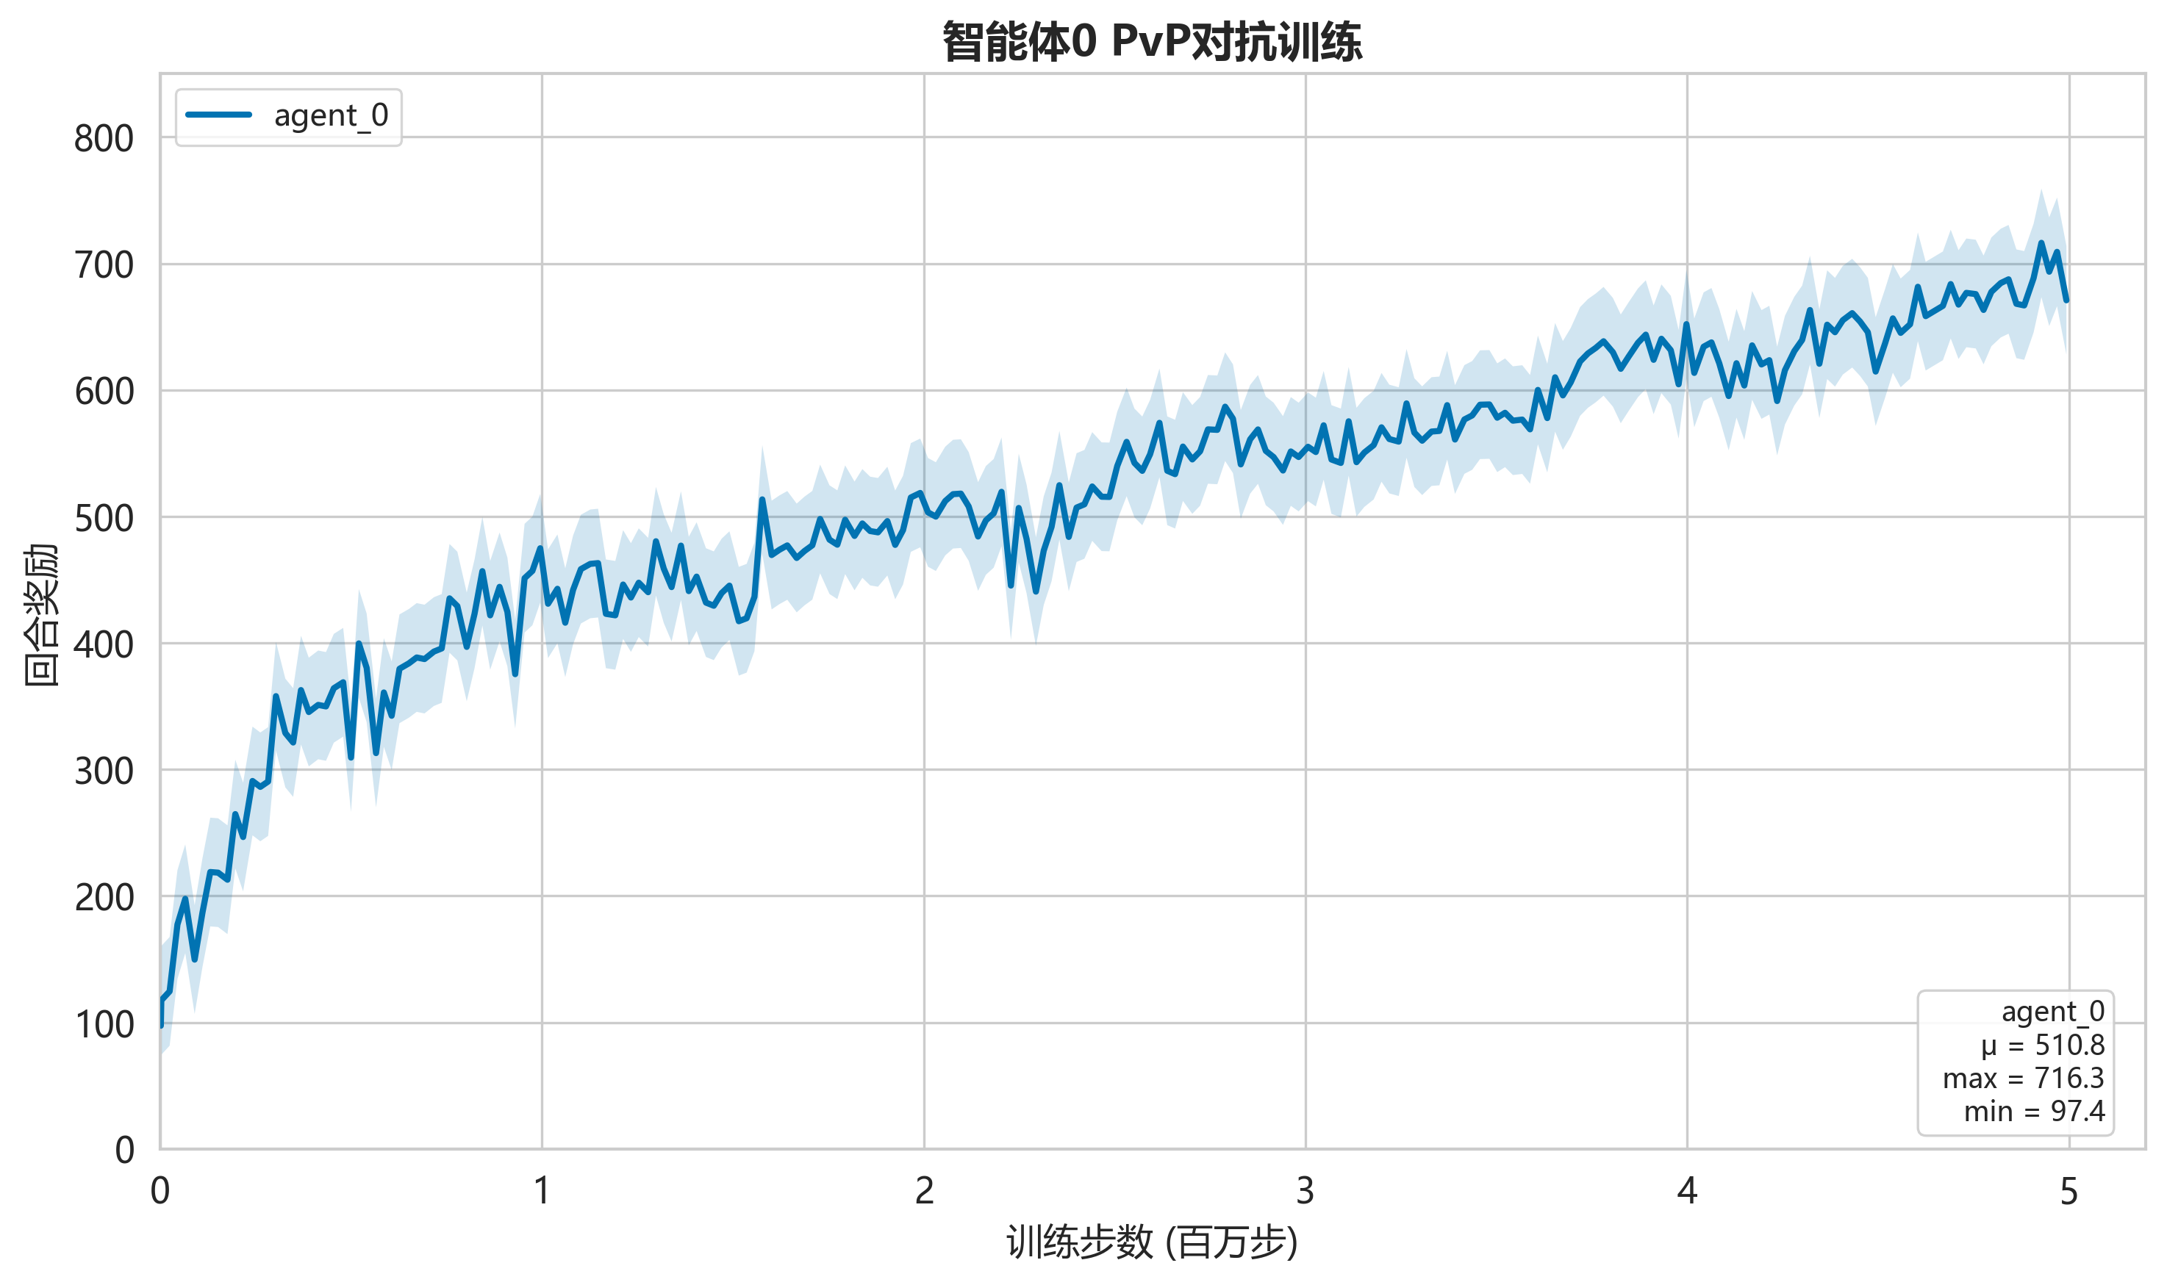
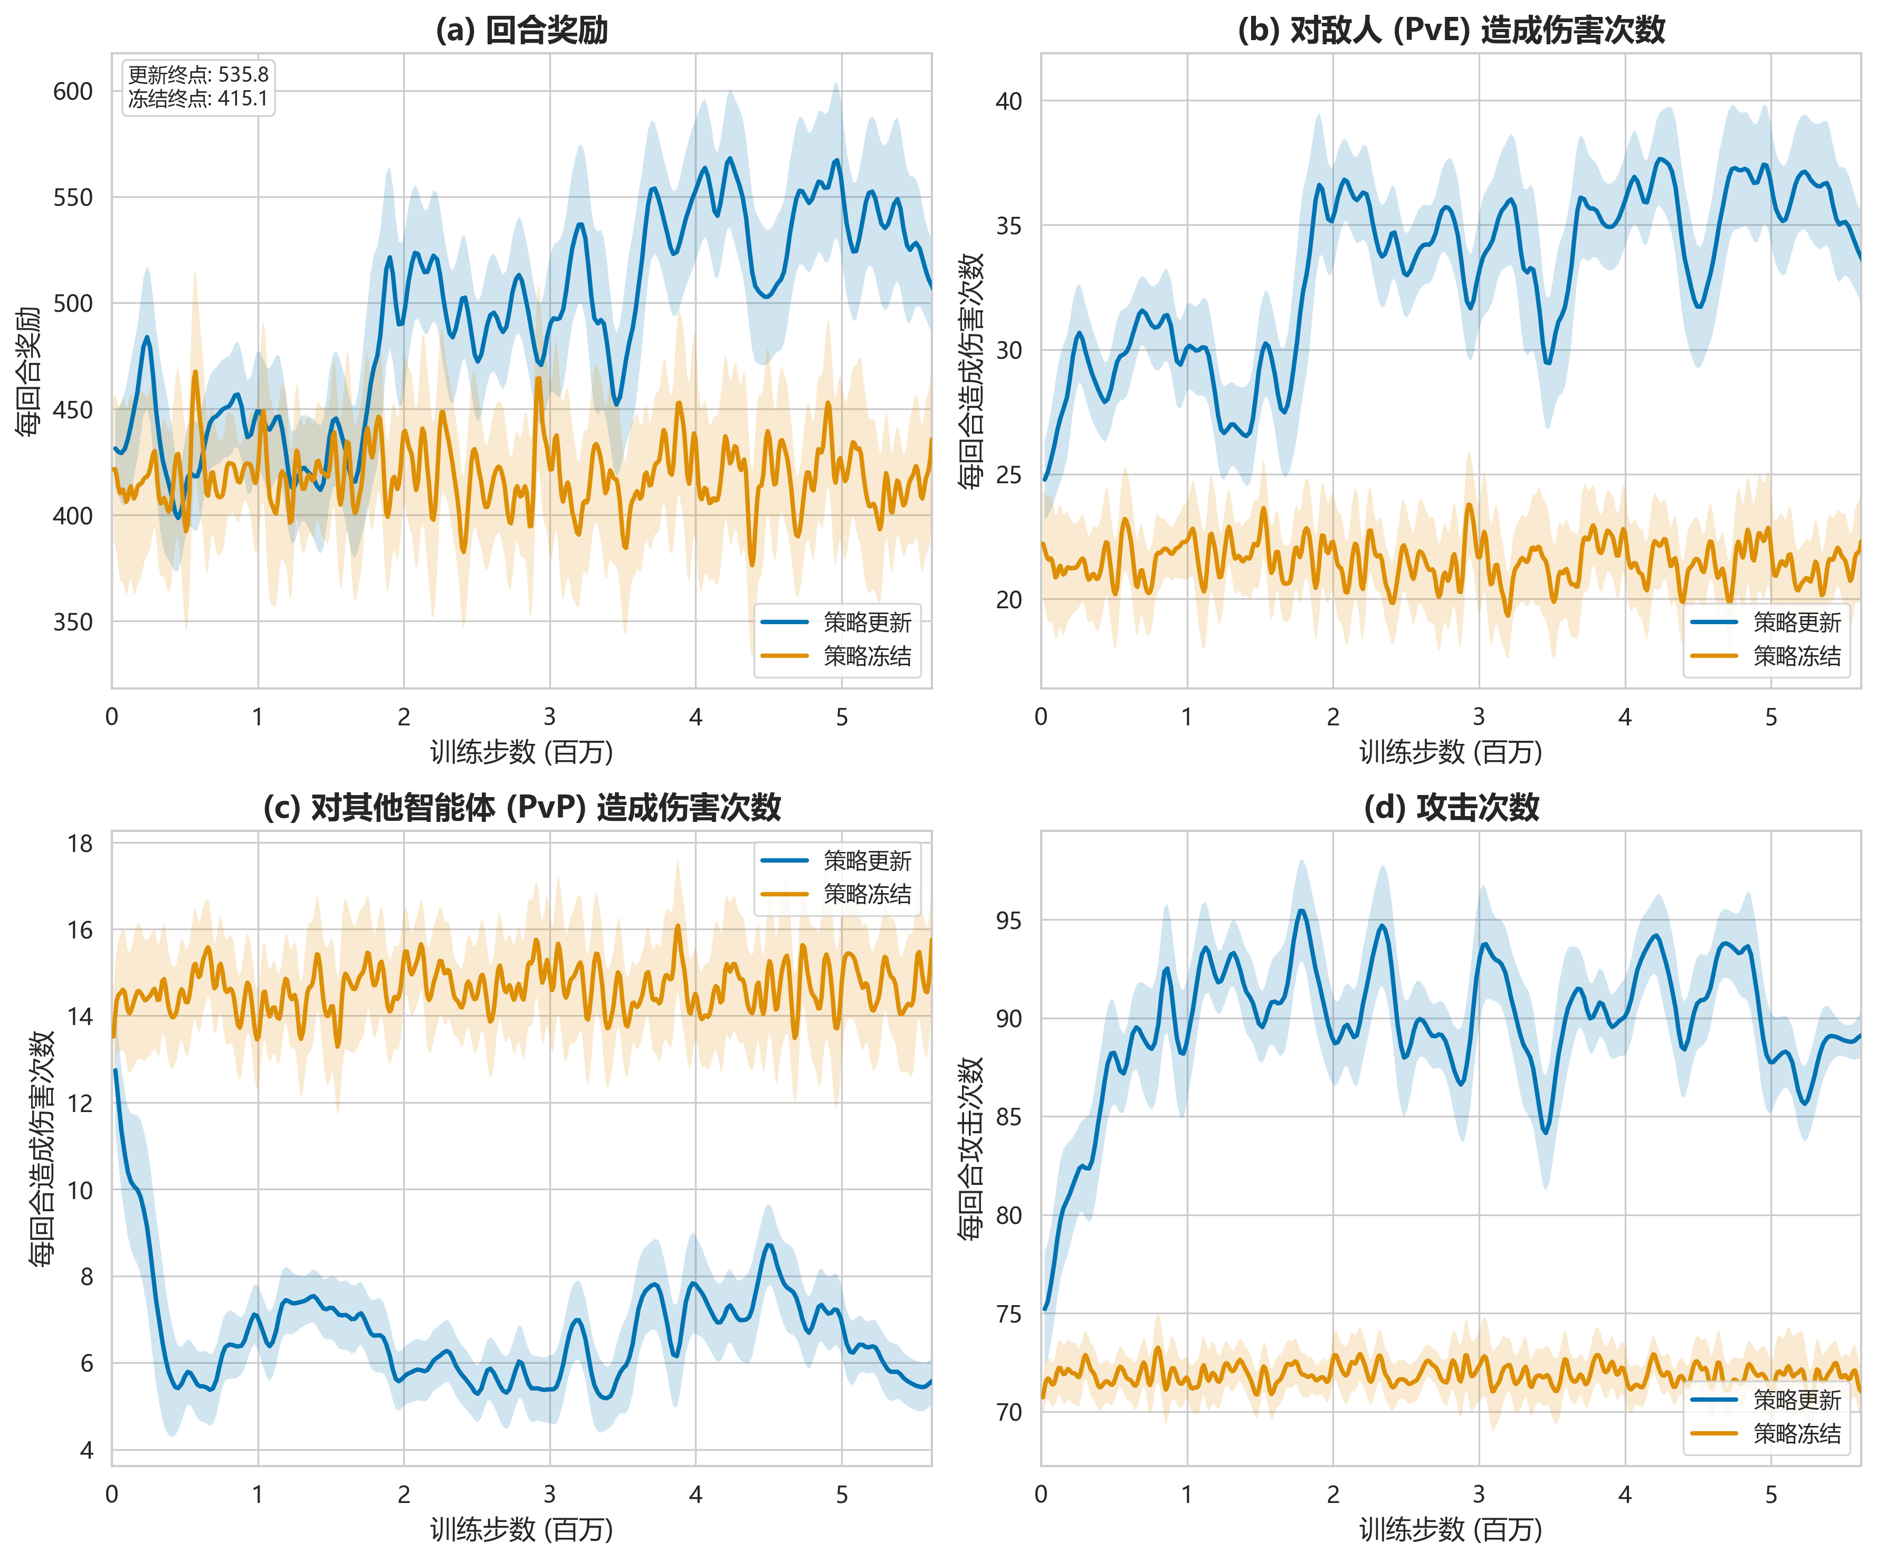
迁移实验
PvP → PvE：因果层面验证
第一阶段：纯博弈环境训练 PvP
第二阶段：迁移至完整环境
无敌人无奖励球，迫使发展 PvP 策略，约 500 万步达 600+ 分
引入 PvE 得分渠道，设策略更新组 + 冻结对照组，继续 650 万步
策略更新组行为演化
策略更新 vs 策略冻结对比
因果推断
智能体具备充分 PvP 能力（纯博弈环境 600+ 分），但在存在 PvE 渠道时选择性放弃 PvP
PvP 伤害下降 61%，PvE 伤害上升 23%，攻击总次数稳定但目标重新分配
PvP 缺失是环境奖励结构驱动的理性选择，而非智能体能力限制
Notes:
本次迁移实验实现因果层面验证，排除智能体能力不足导致博弈训练退化的假说。 先在无奖励球的纯PvP环境完成训练，智能体可稳定达到600+分，证明自身具备完整对抗能力。 再迁移至完整环境设置对照组，结果显示，智能体会主动减少PvP伤害、转向PvE目标。由此证实，PvP缺失是环境奖励结构驱动的理性选择，并非能力不足。

Slide 16
结论与展望
主要结论
未来方向
线性势函数 + 最近球 + 0.5 稀疏撞墙惩罚为最优奖励配置
GRU 时序建模在本文环境（大视野+显式状态编码）中未转化为优势
初始策略（PvE 主导，598.5）显著优于三种博弈训练方法
• 平均策略博弈 573.2 (d=−0.95)
• IPPO 534.4 (d=−2.47)
• 对手池博弈 328.2 (d=−8.03)
博弈训练退化源于奖励结构驱动，非能力限制（迁移实验证实）
退化程度与训练过程对手分布稳定性正相关
延长训练至收敛，验证更长训练后能否超越基线
为每种网络架构进行独立充分的超参数搜索
引入远程攻击、技能差异化等不对称对抗机制
改进对手池博弈：维护增长策略池，恢复自博弈阶段
引入胜率矩阵、策略多样性指数等博弈论评估指标
重新评估网络架构在多智能体博弈任务中的表现
贡献：完整实验方案 + 非对称多人博弈实证比较 + [退化]发现与行为机制分析 + 因果层面迁移实验验证
Notes:
本研究验证线性势函数搭配0.5稀疏撞墙惩罚，可实现奖励与避障的最优平衡。GRU时序建模在大视野显式编码环境中未体现性能优势。 初始PvE主导策略得分598.5，显著优于三种博弈训练方法，效应量验证性能退化符合统计显著性。性能退化由环境奖励结构驱动，退化程度与对手分布稳定性正相关，迁移实验证实该结论。 本研究贡献完整实验框架，完成非对称多人博弈实证分析，探明退化机制并完成因果验证。后续将从训练、架构、机制等方向推进优化。

Slide 17
谢谢！
敬请各位老师批评指正
答辩人：蒋伦吉 | 指导教师：刘春阳 | 华北电力大学
Notes:
尊敬的各位老师，以上就是我们在非对称多智能体博弈环境下，从奖励机制、网络架构到博弈训练方法的完整研究汇报。我们通过系统的对比实验，不仅找到了当前环境下最优的训练配置，更首次发现了博弈训练中存在的性能退化现象，并通过行为画像分析与迁移实验，从奖励结构层面完成了因果验证，为这类非对称多人博弈场景的研究提供了可复现的实验方案与全新的实证视角。 研究的结束也是新探索的起点，未来我们将针对本次实验中发现的问题，在训练时长、超参数优化、对抗机制设计等方向持续深挖，进一步完善多智能体博弈的研究体系。 感谢各位老师的悉心聆听，也恳请各位老师不吝赐教，提出宝贵的批评与指导意见。谢谢大家！

